Slide 1
Parcours 2024
Herman Vanspringels Diamond

Slide 2
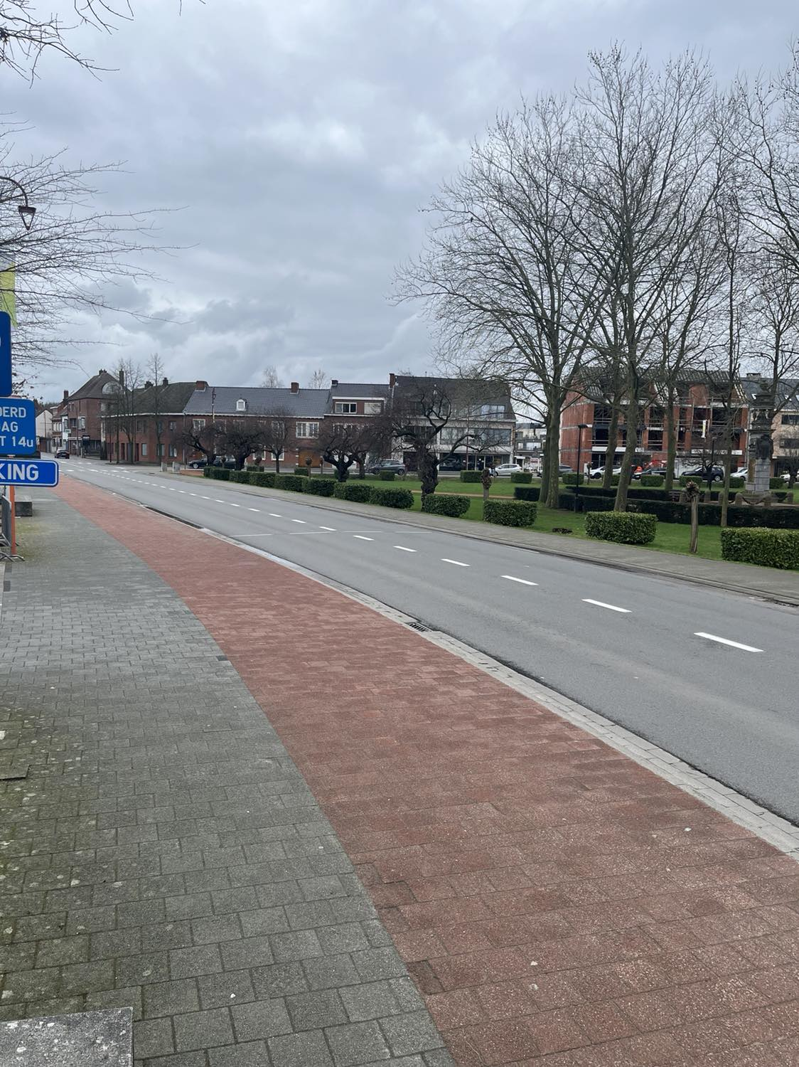
Start Astridplein richting bergstraat
Geneutraliseerd

Slide 3
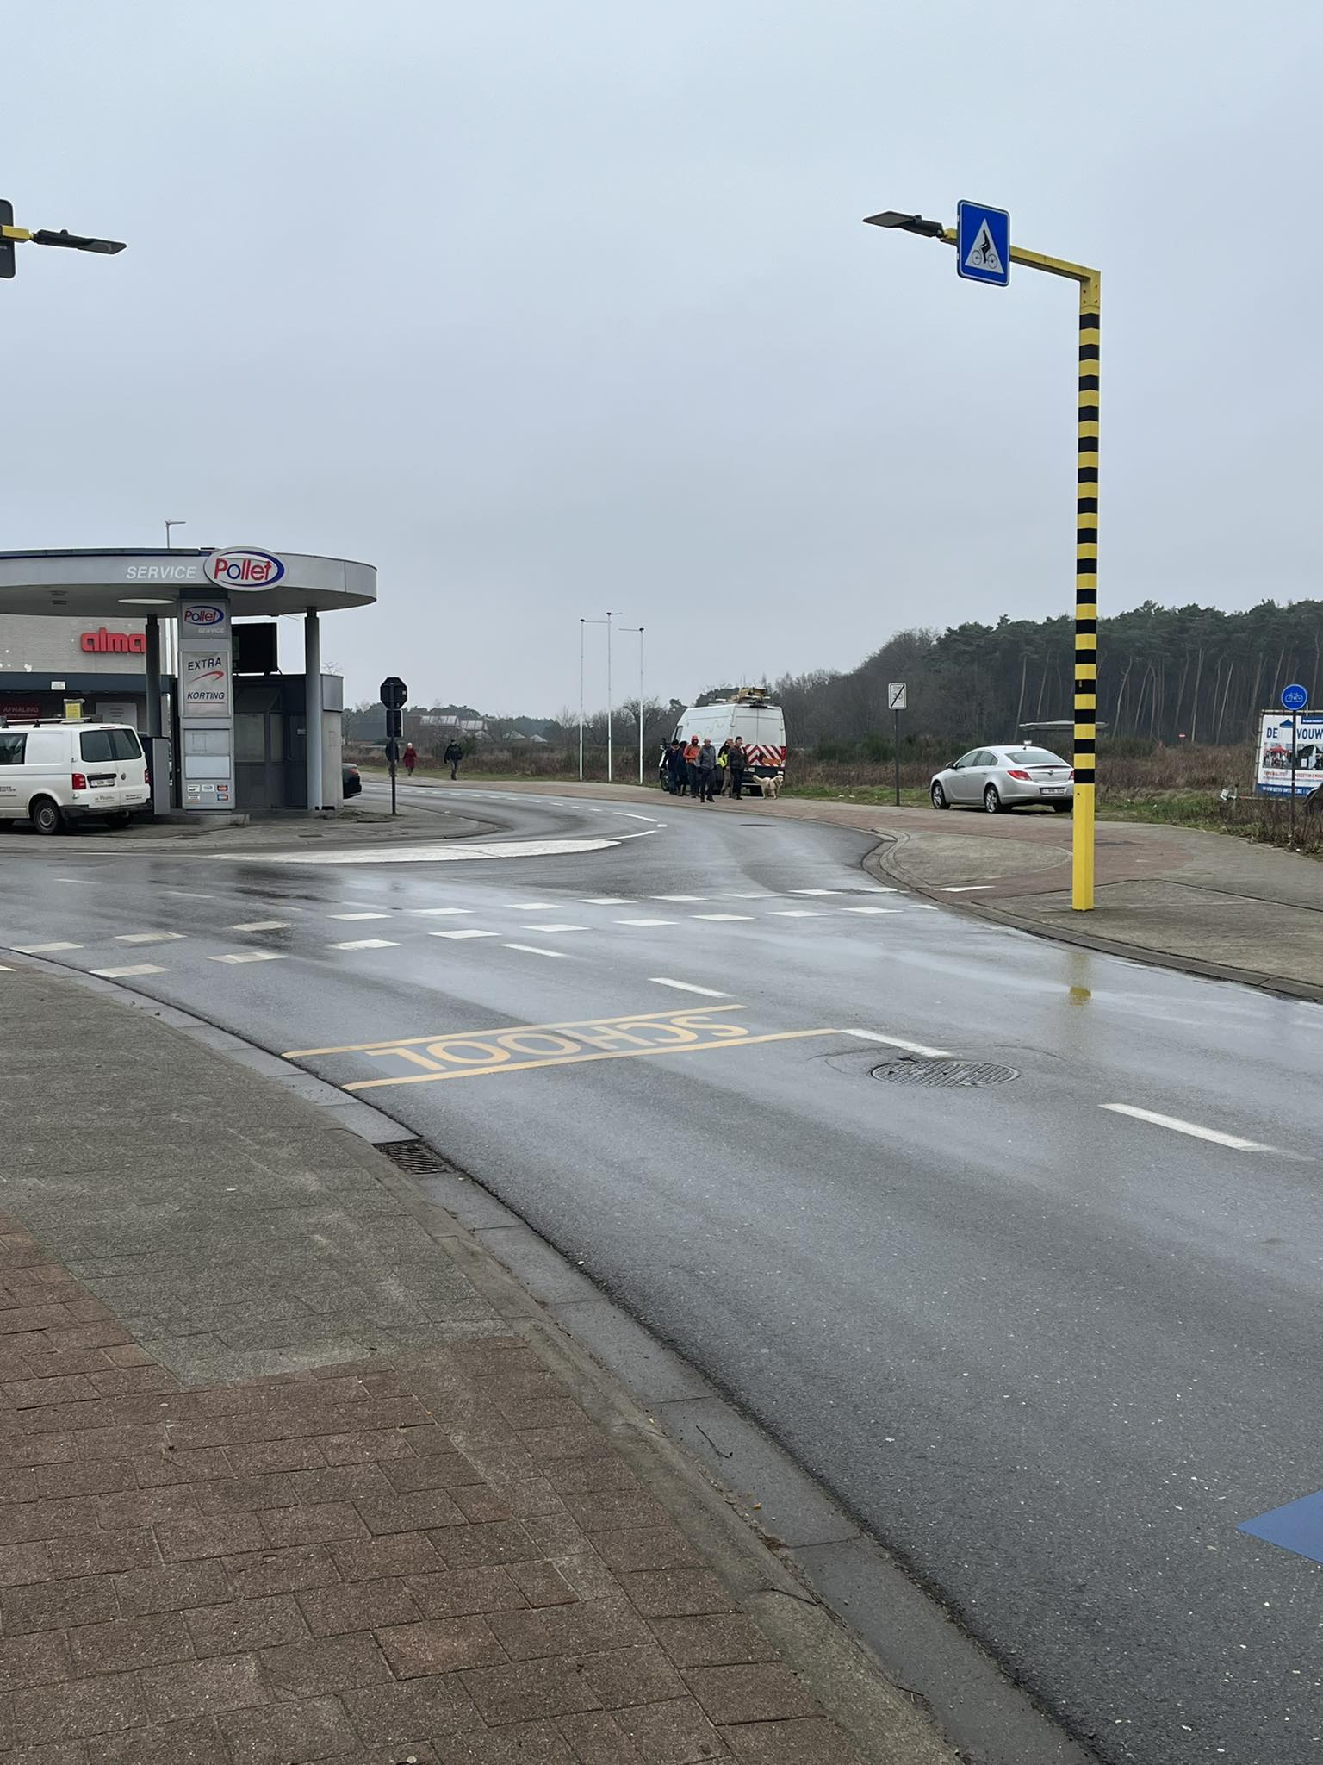
Eerste bocht rechts na start
RA Nijverheidsstraat

Slide 4
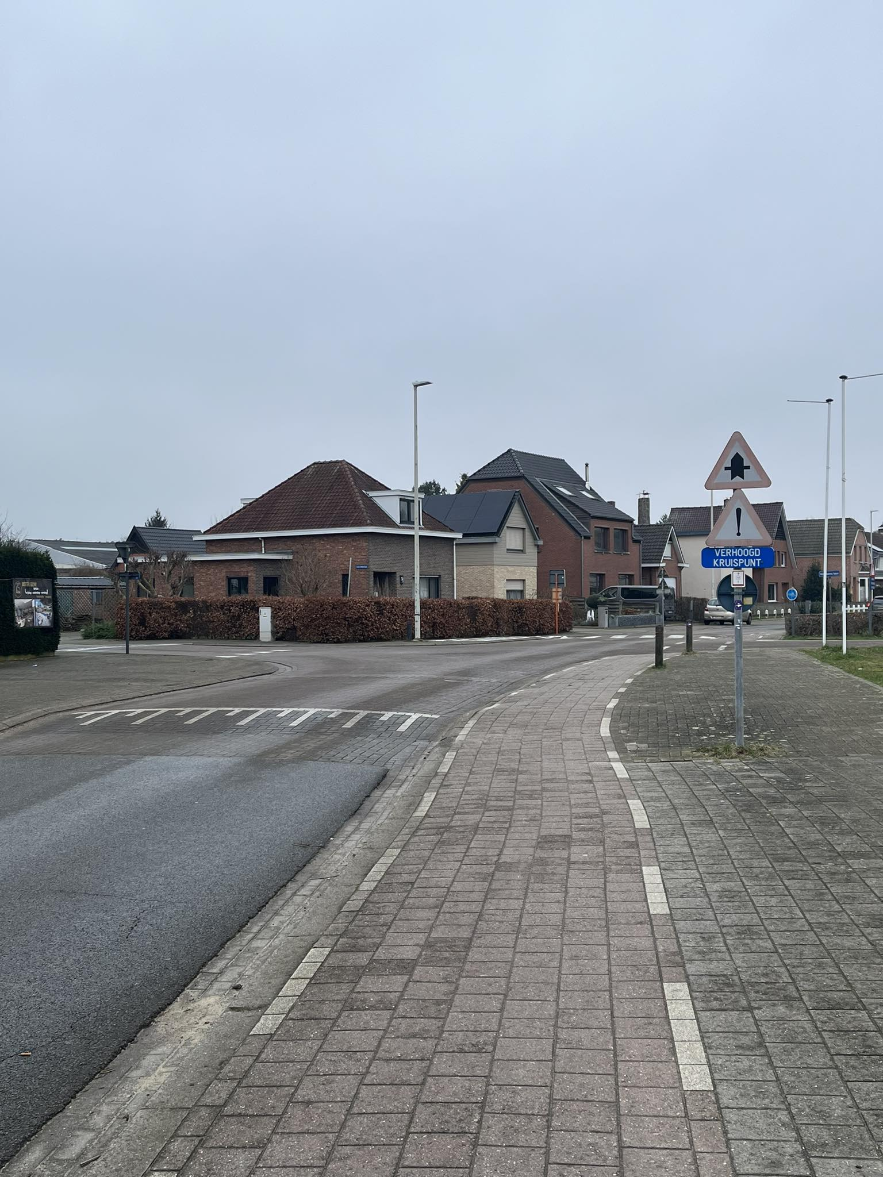
Rechtdoor over vluchtheuvel
RD Nijverheidsstraat

Slide 5
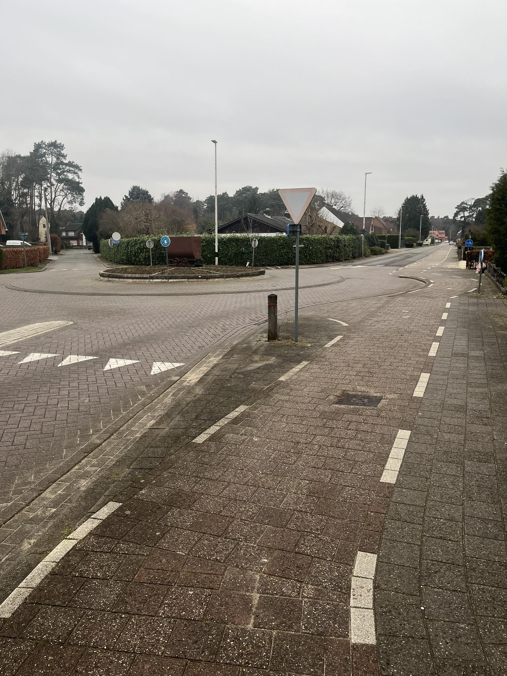
Rechts rond rotonde, rechtdoor
Borduur!!
RD Kerkeveldstraat

Slide 6
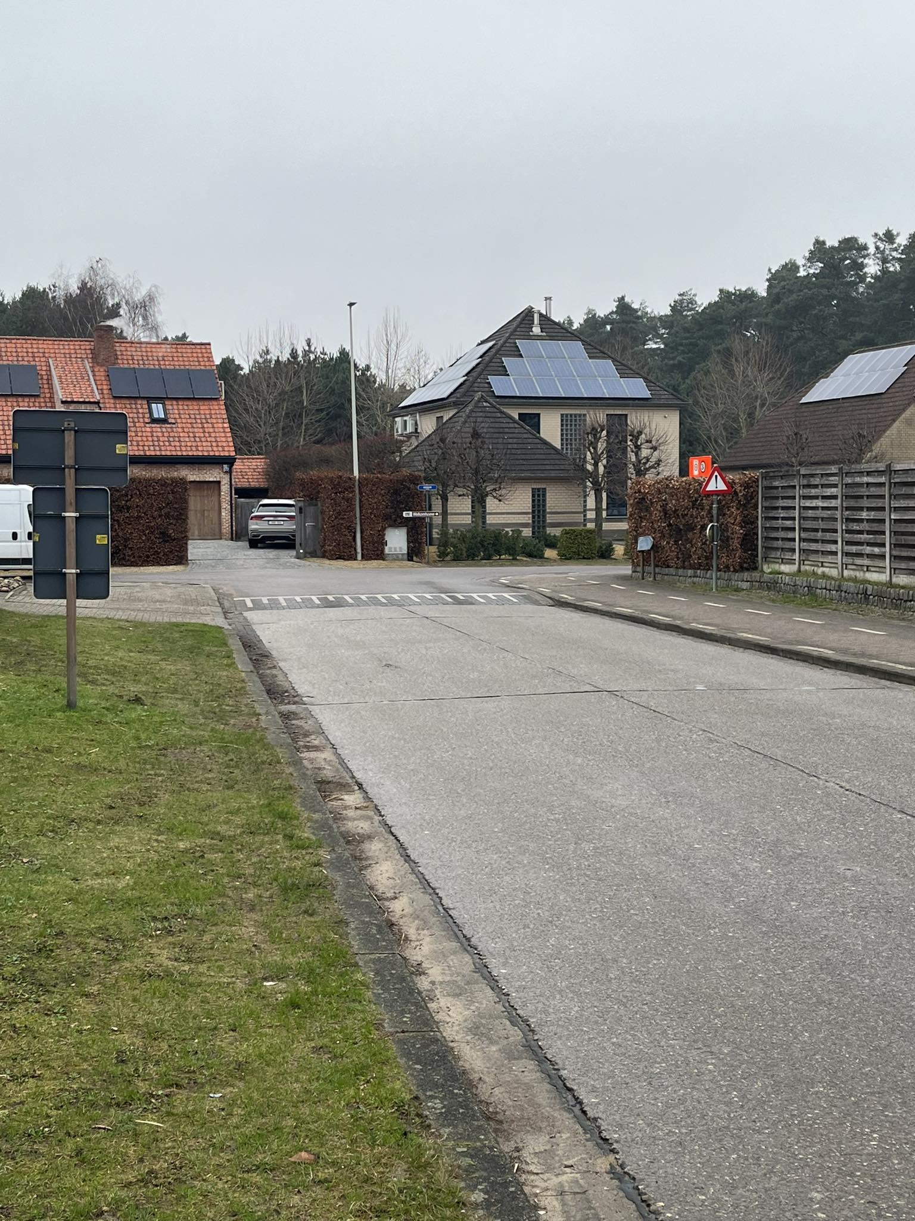
Rechtse bocht
RA Heirbaan

Slide 7
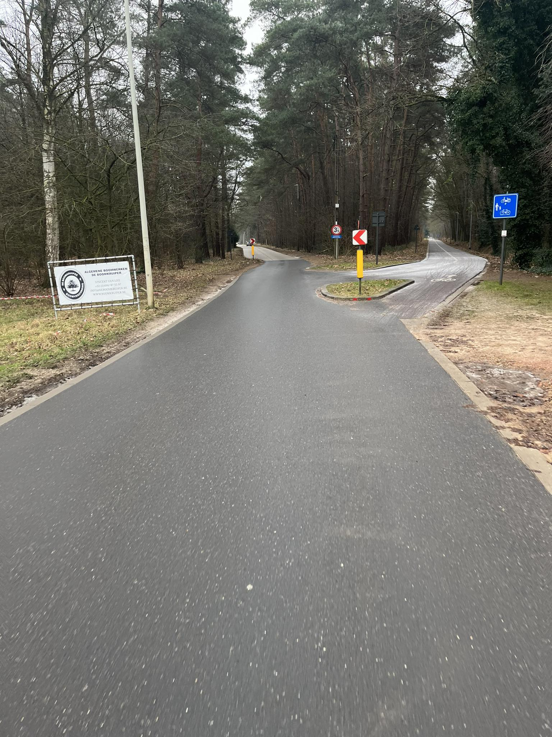
Versmalling, links aanhouden
Gevaarlijk punt!!!
Beetje verder officiele start
Heirbaan

Slide 8
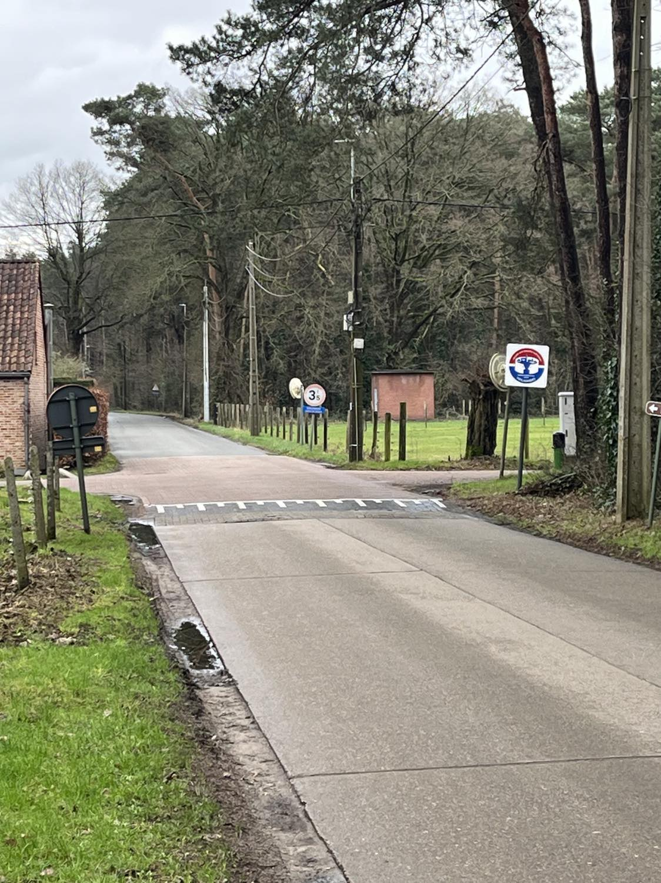
Officiële start
KM 0
Kruising Heirbaan-Boshoven-Kremersgat

Slide 9
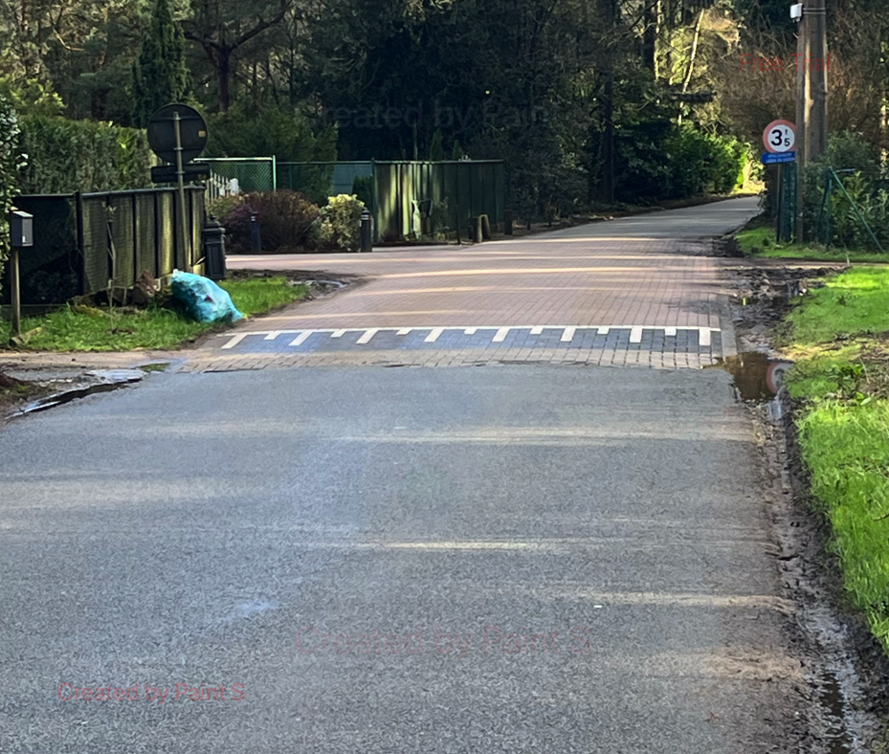
Rechtdoor over vluchtheuvel

Slide 10
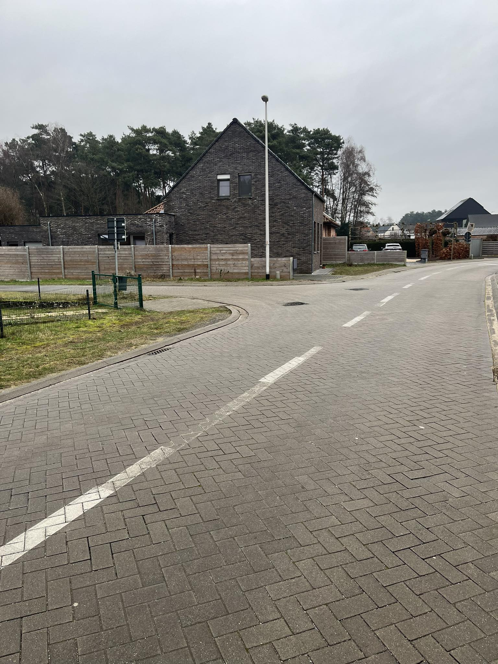
Bocht links, begin plaatselijke ronde
LA Molenhei

Slide 11
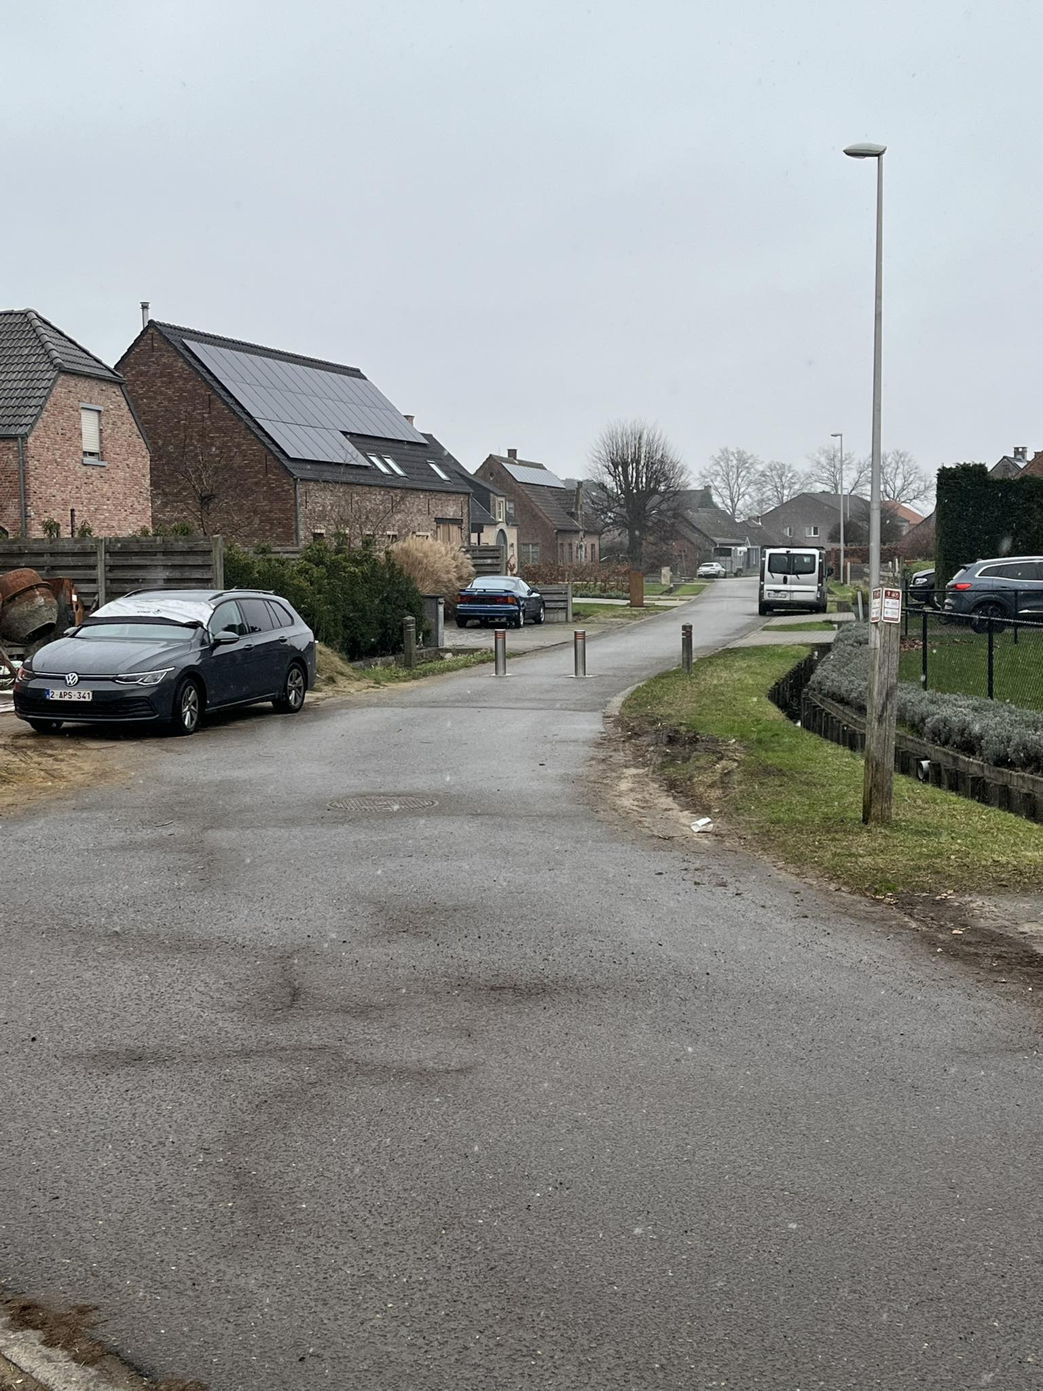
Bocht rechts
Paaltjes gaan in de grond
Paaltjes naast de weg!!!
RA Putakkerstraat

Slide 12
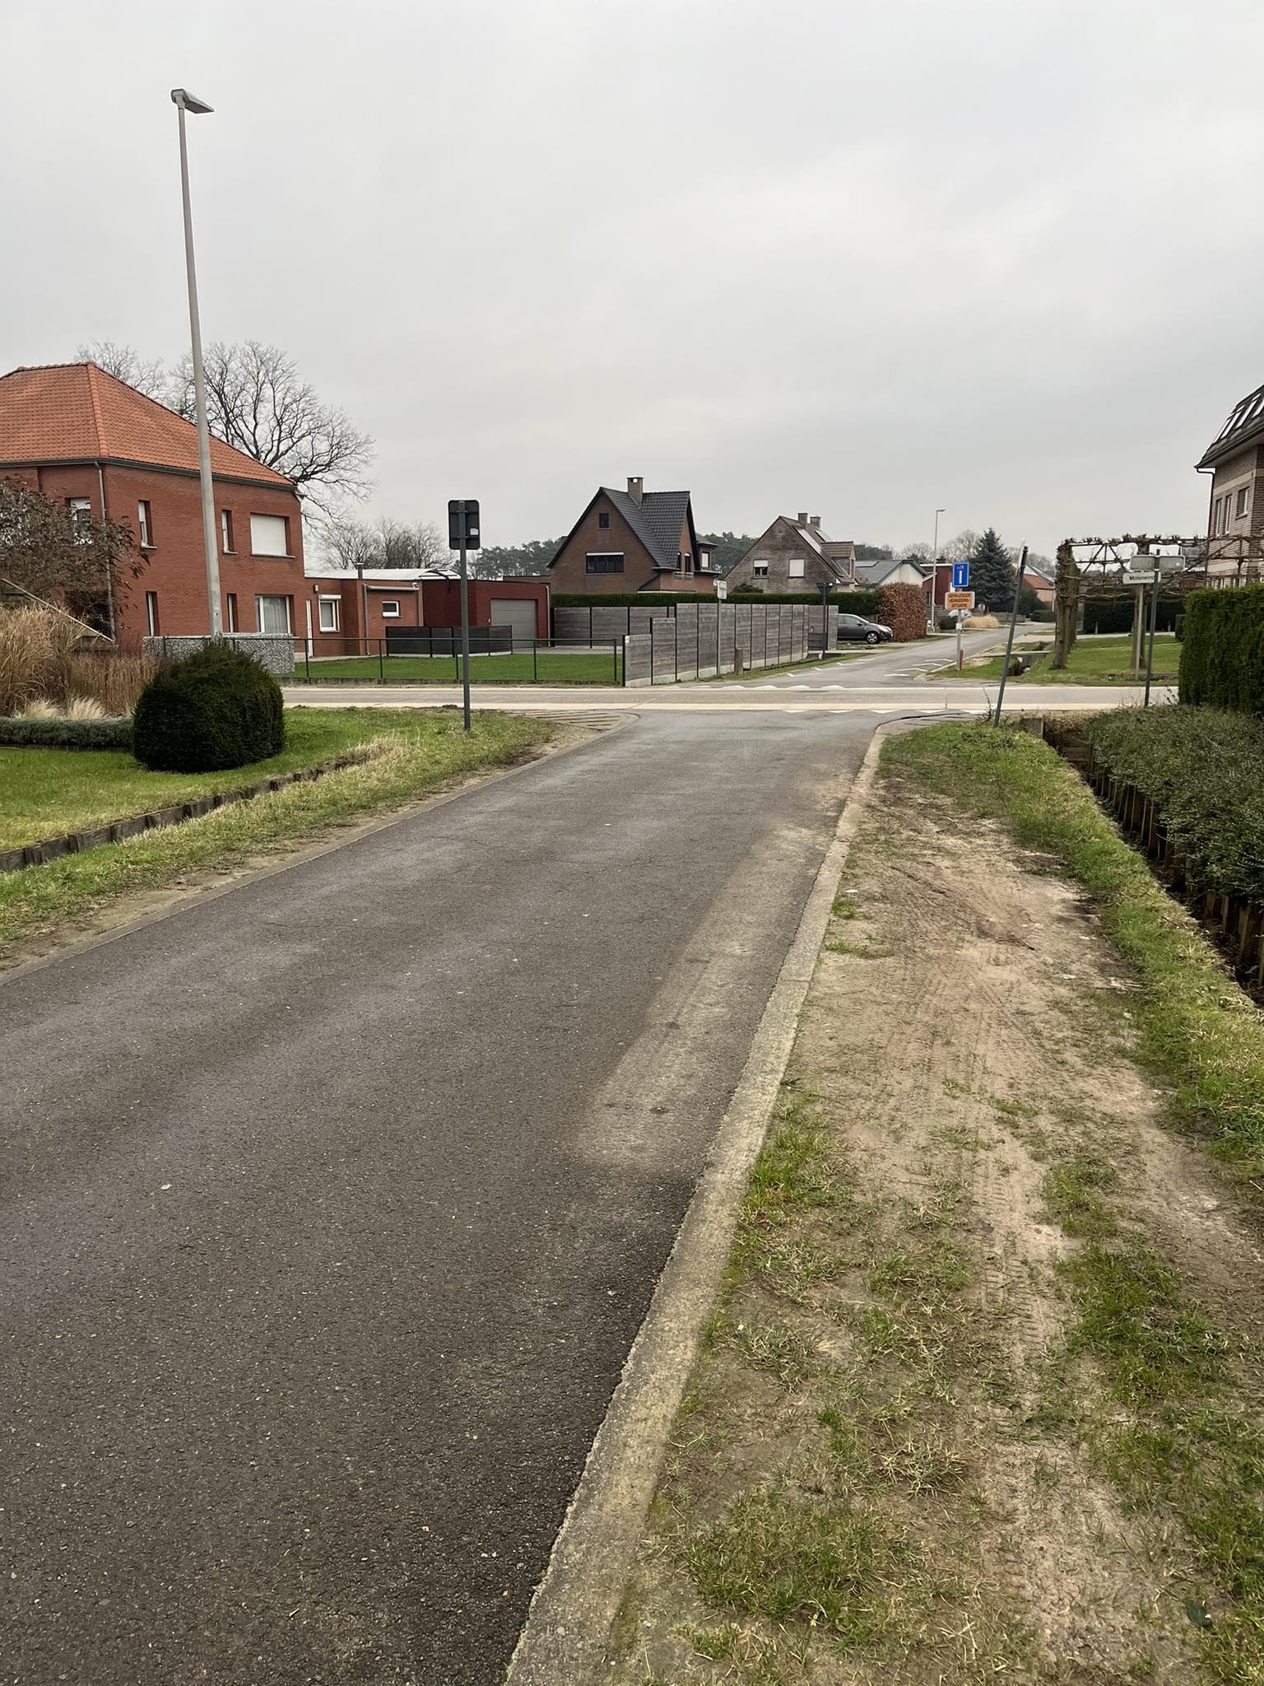
Bocht links, grote baan
LA Moleneinde

Slide 13
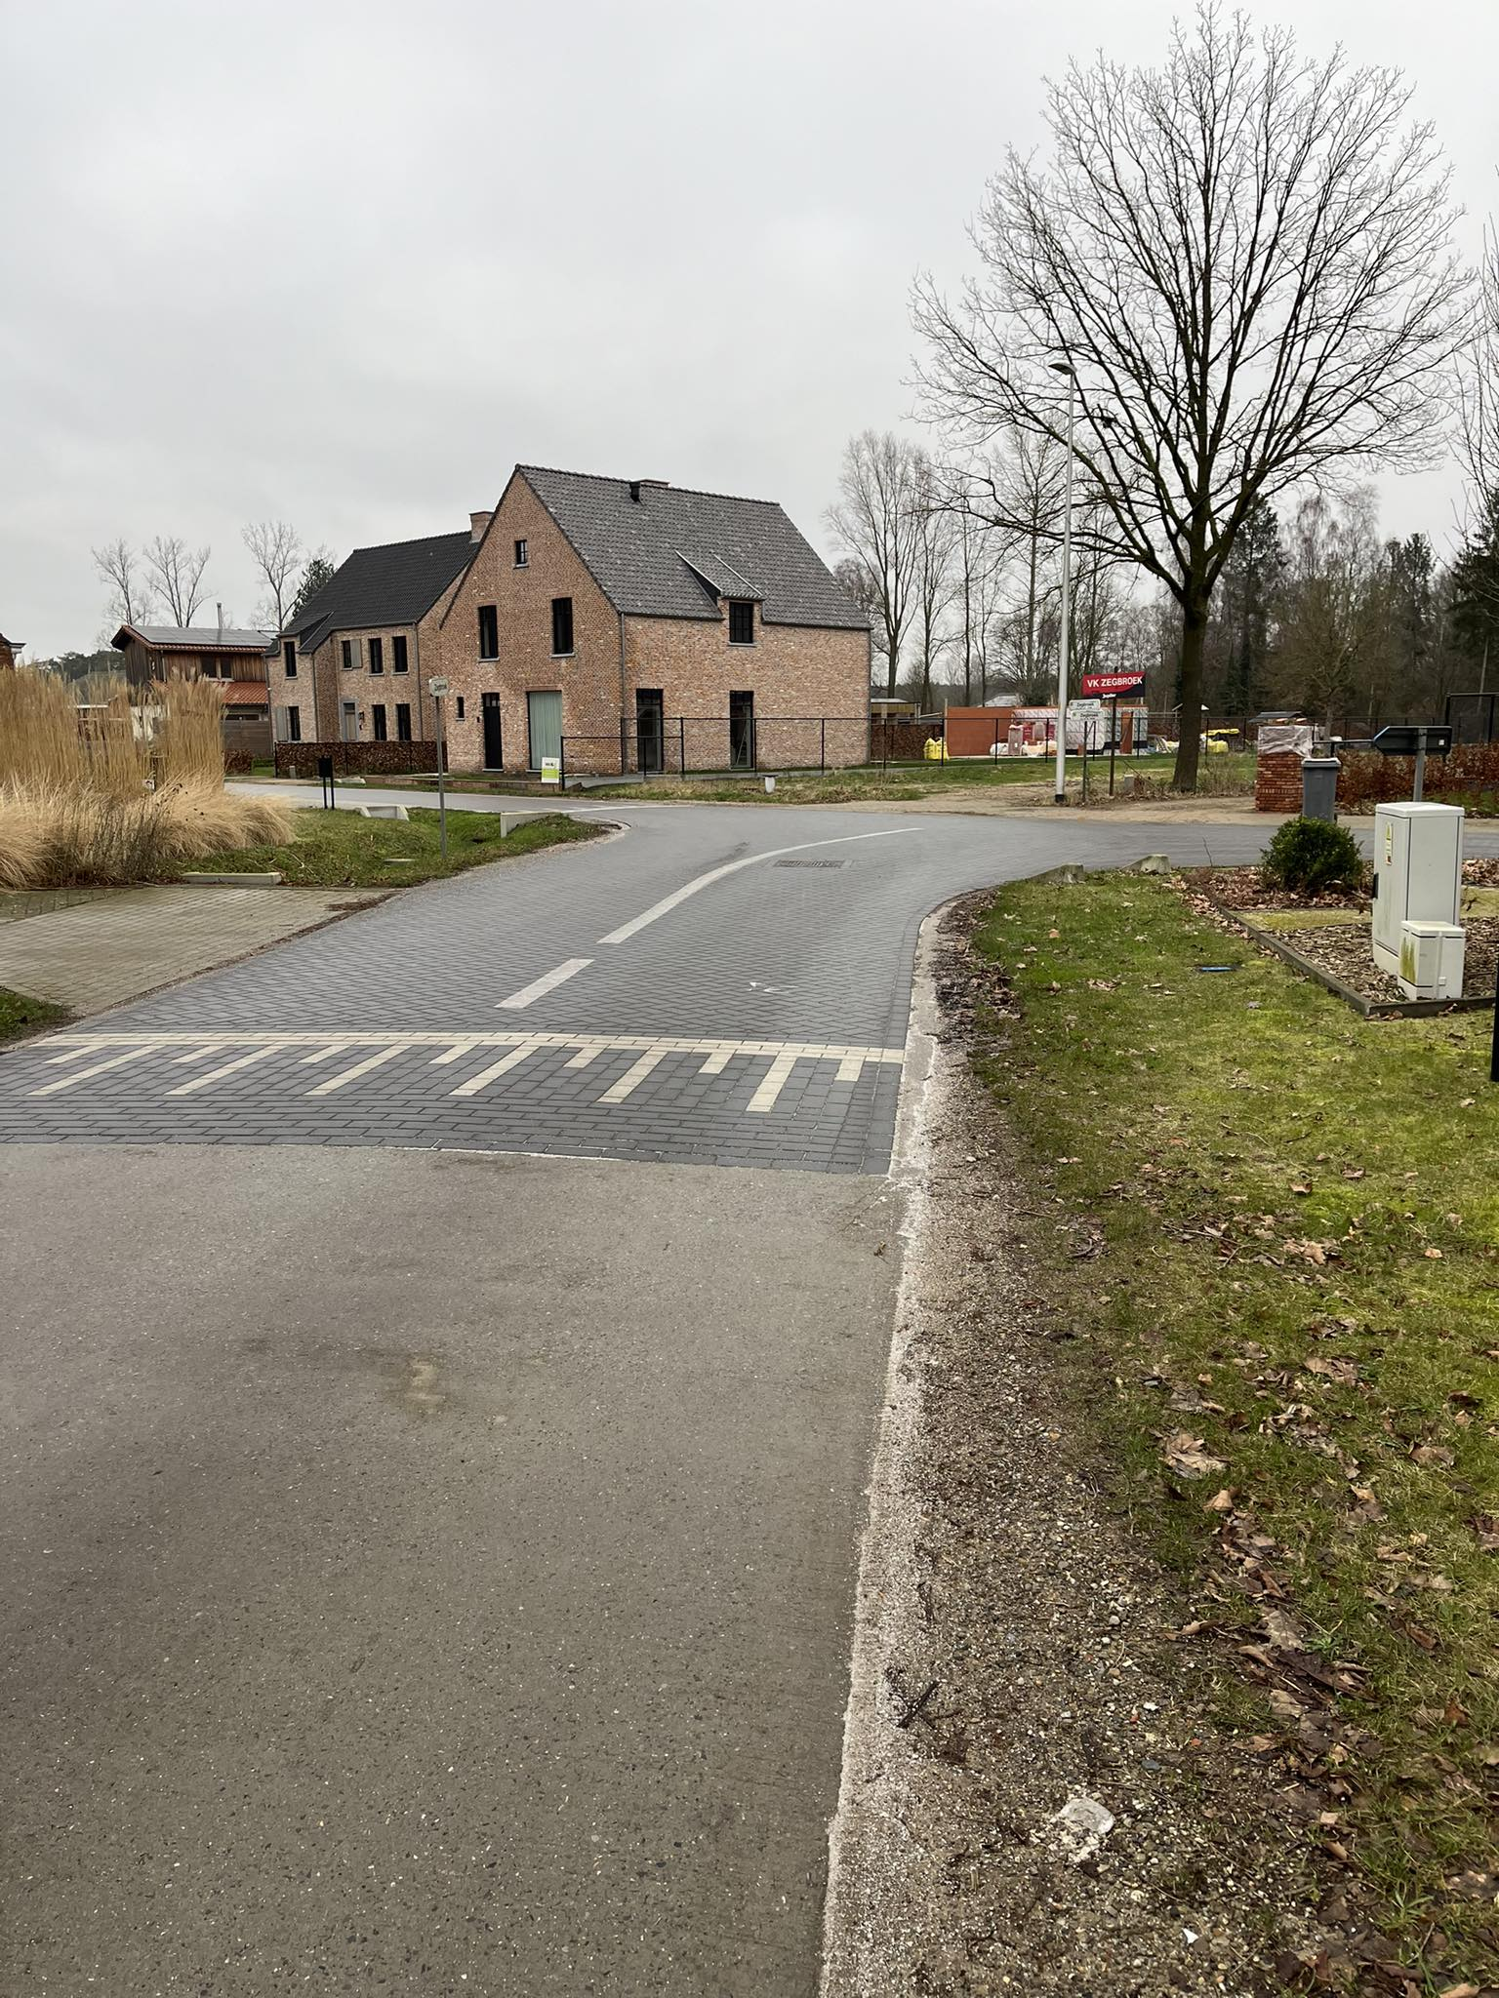
Bocht naar links, vluchtheuvel
LA Zegbroek

Slide 14
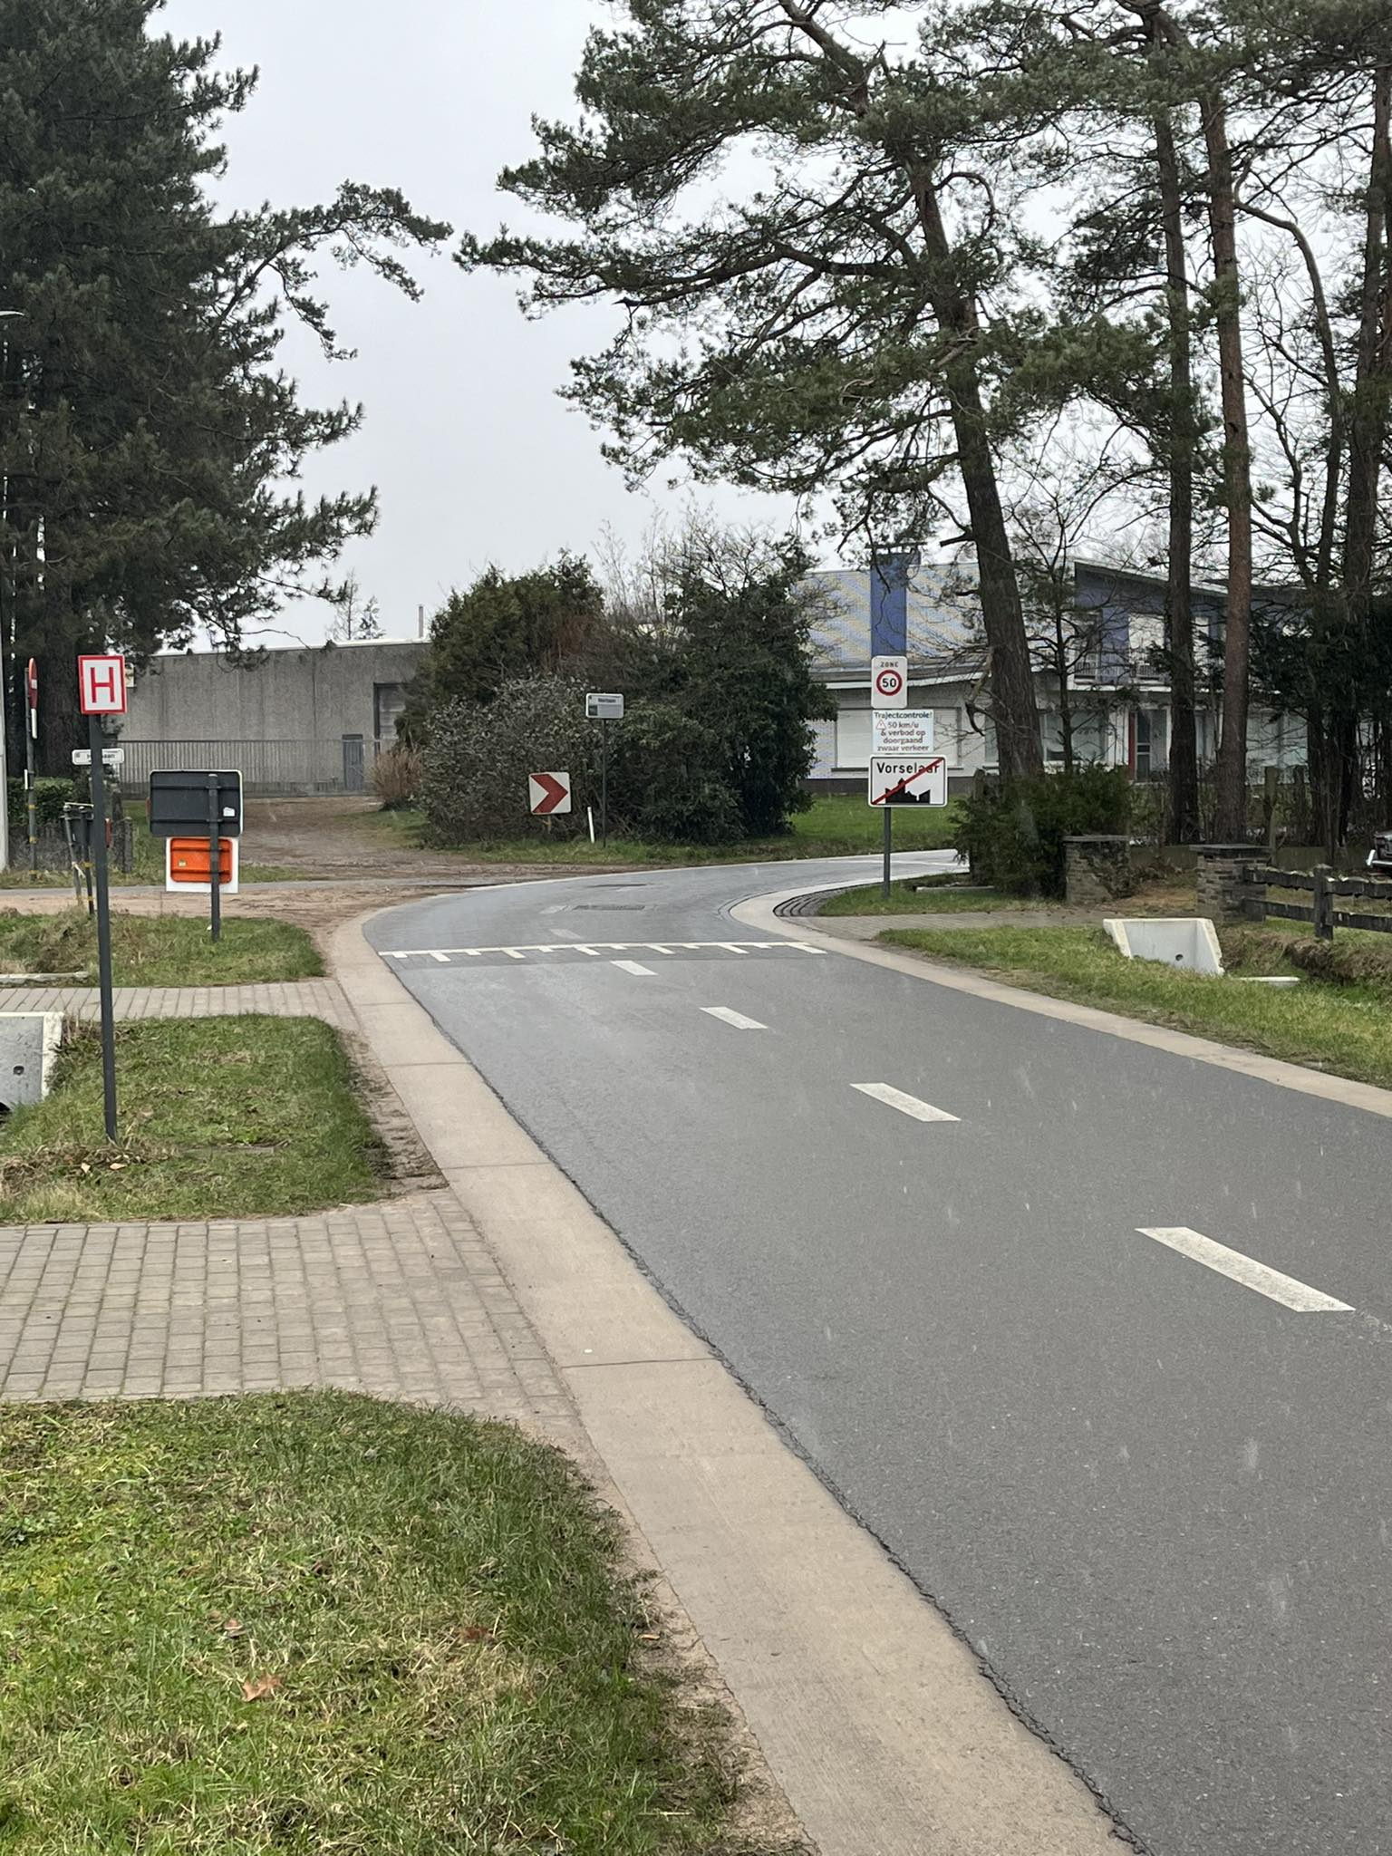
Bocht naar rechts
Putten naast de baan!!!
RA Heirbaan

Slide 15
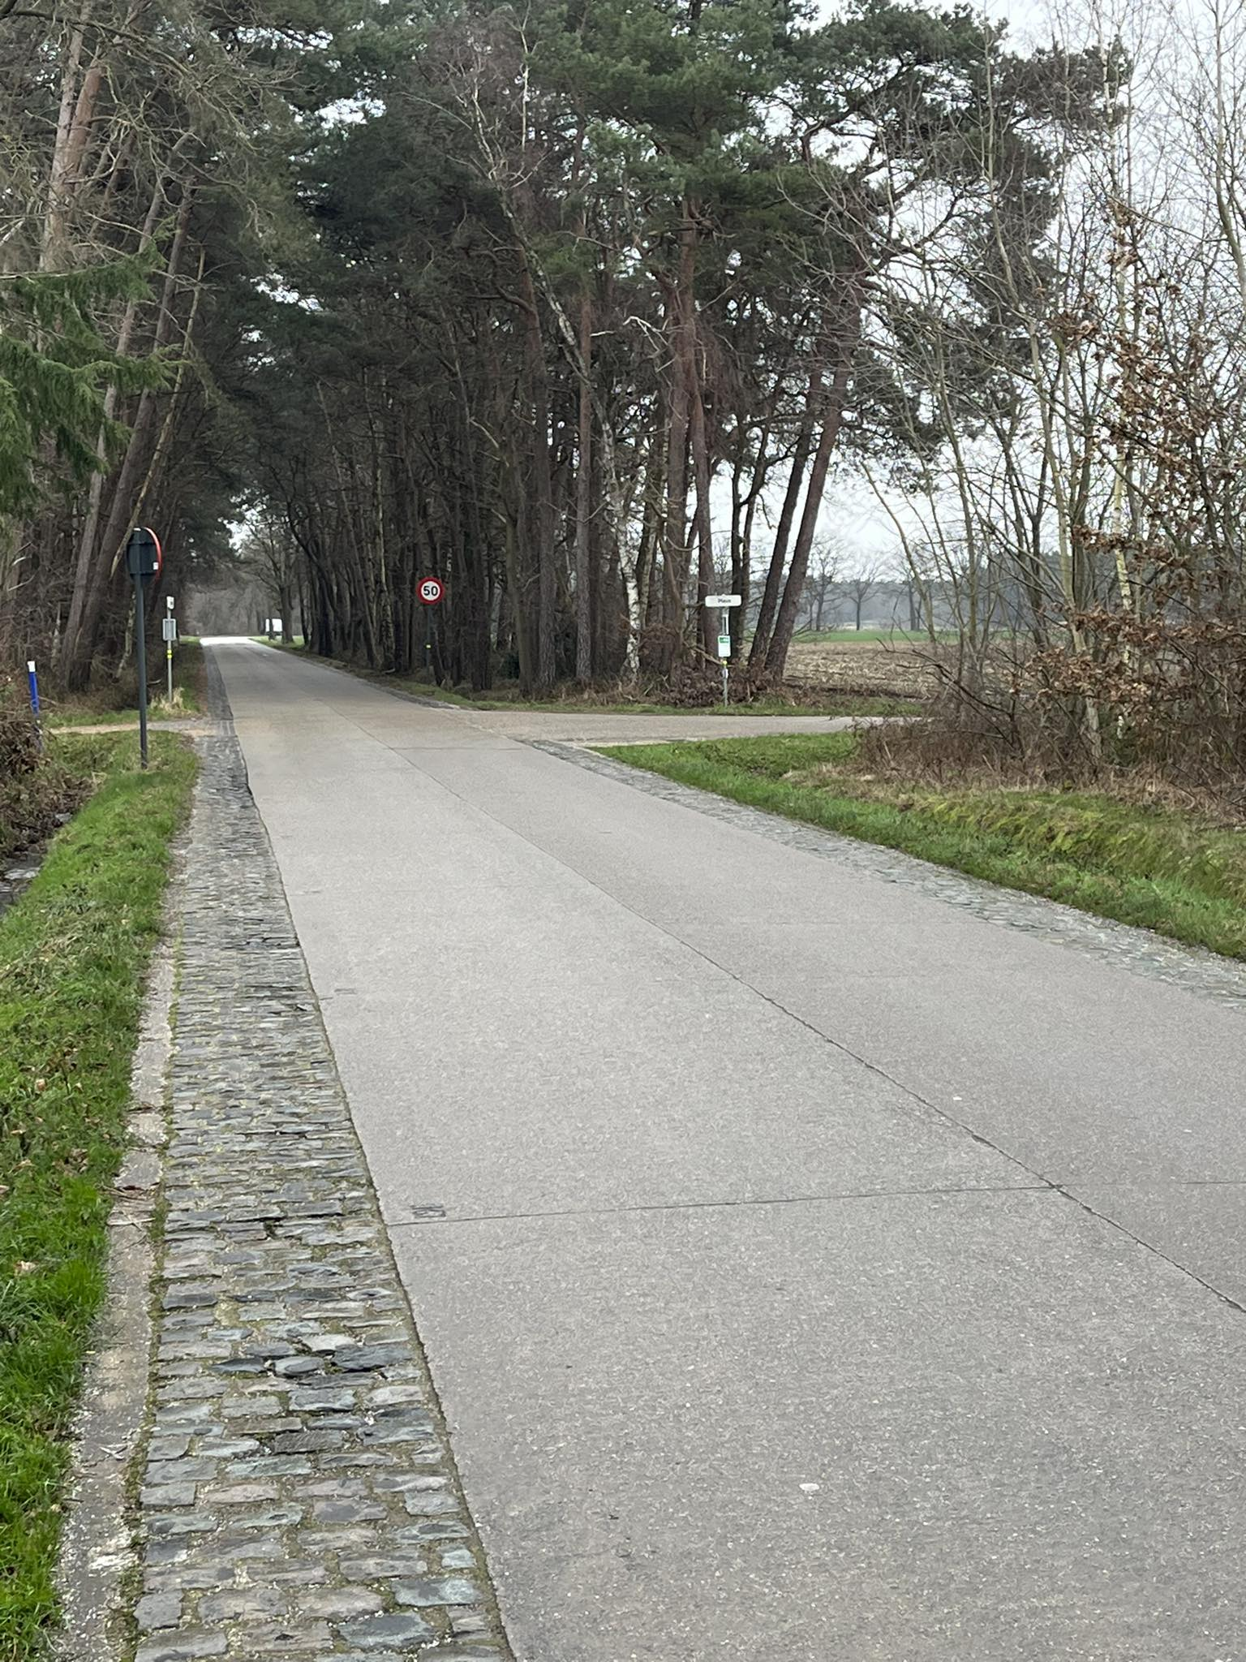
Bocht naar rechts putten naast de baan
RA Plein

Slide 16
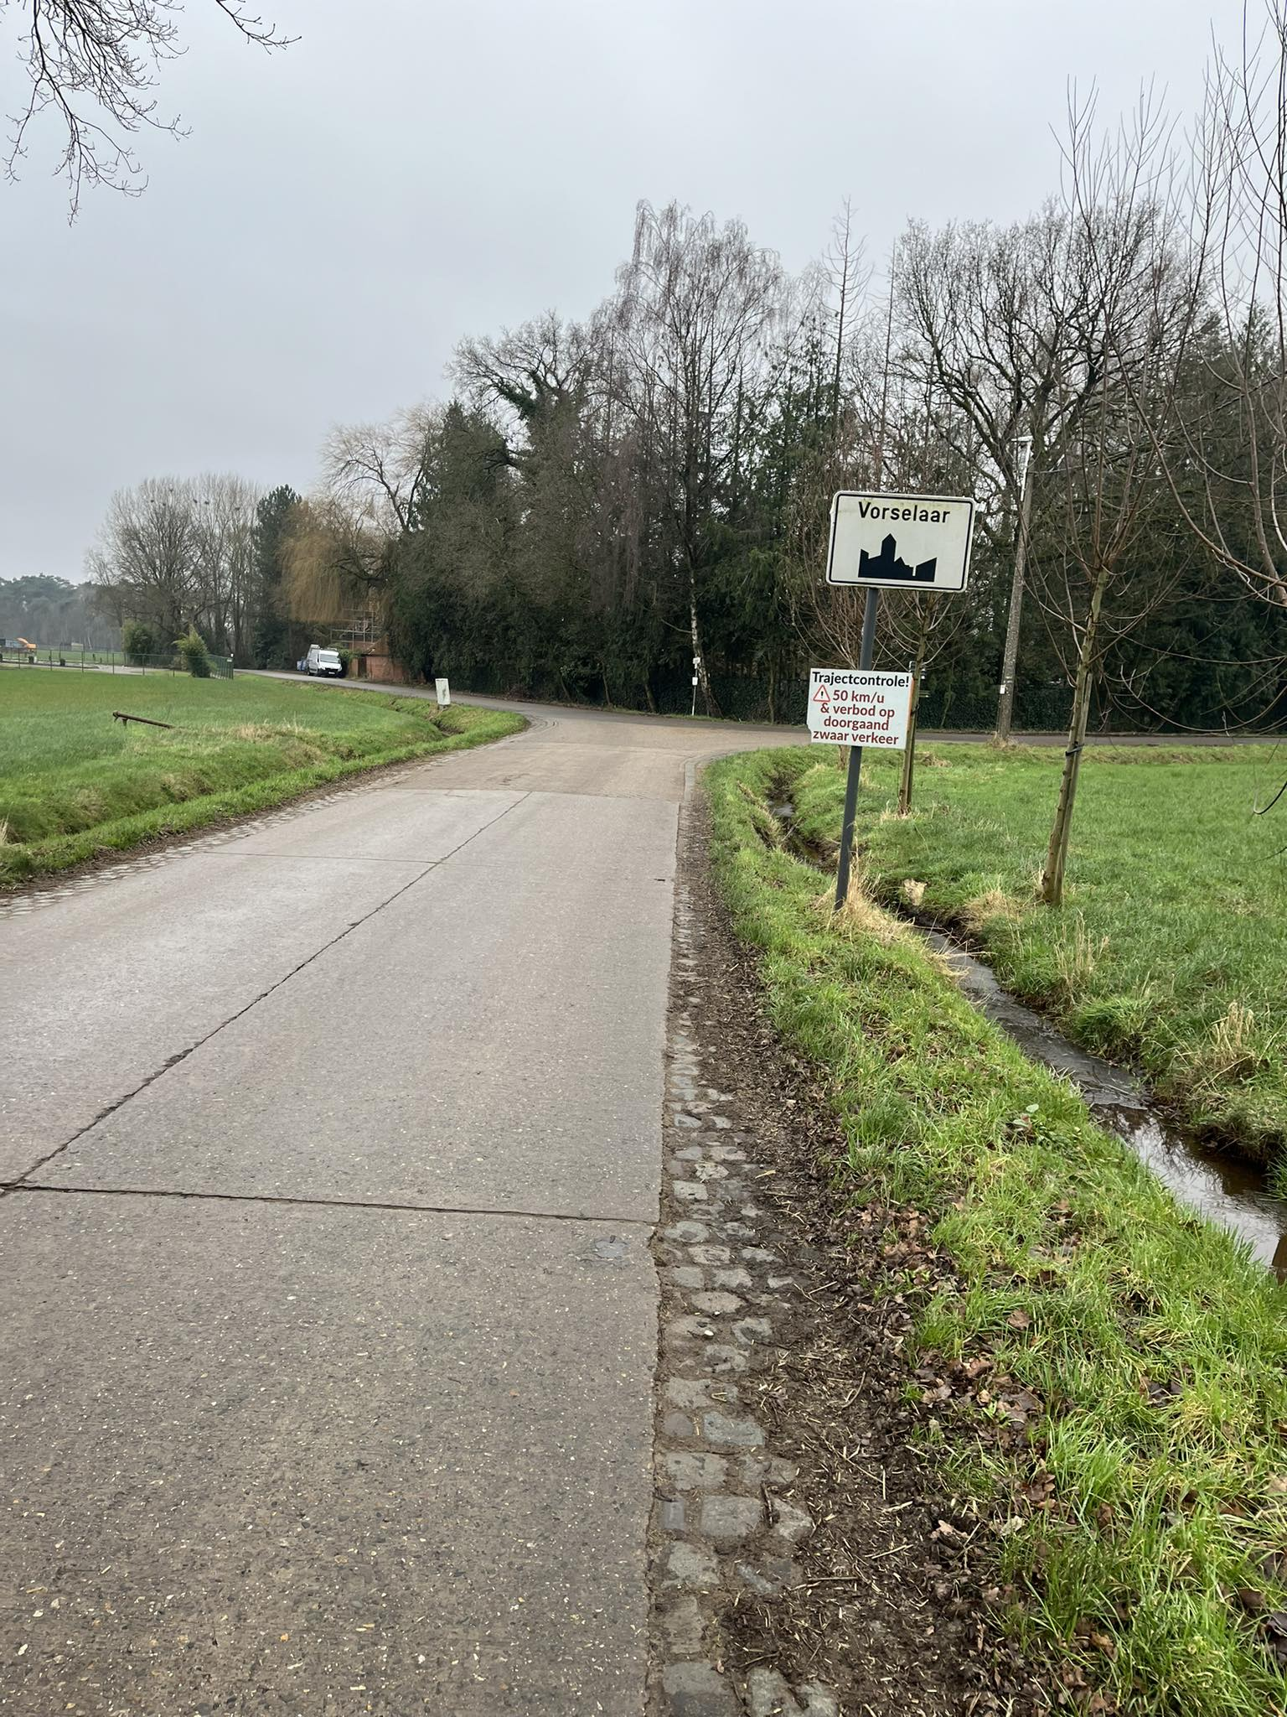
Bocht naar links
LA Vispluk

Slide 17
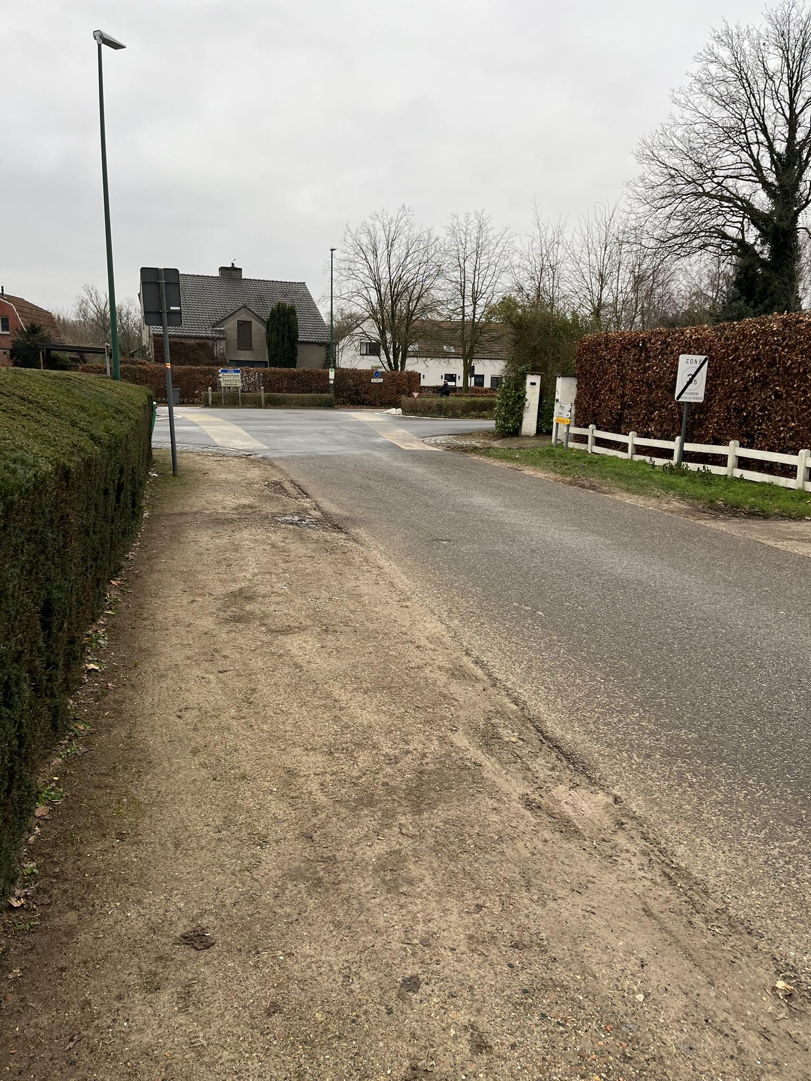
Bocht naar rechts, binnenkant bloemenperk gevaarlijke bocht!!!
RA Vispluk

Slide 18
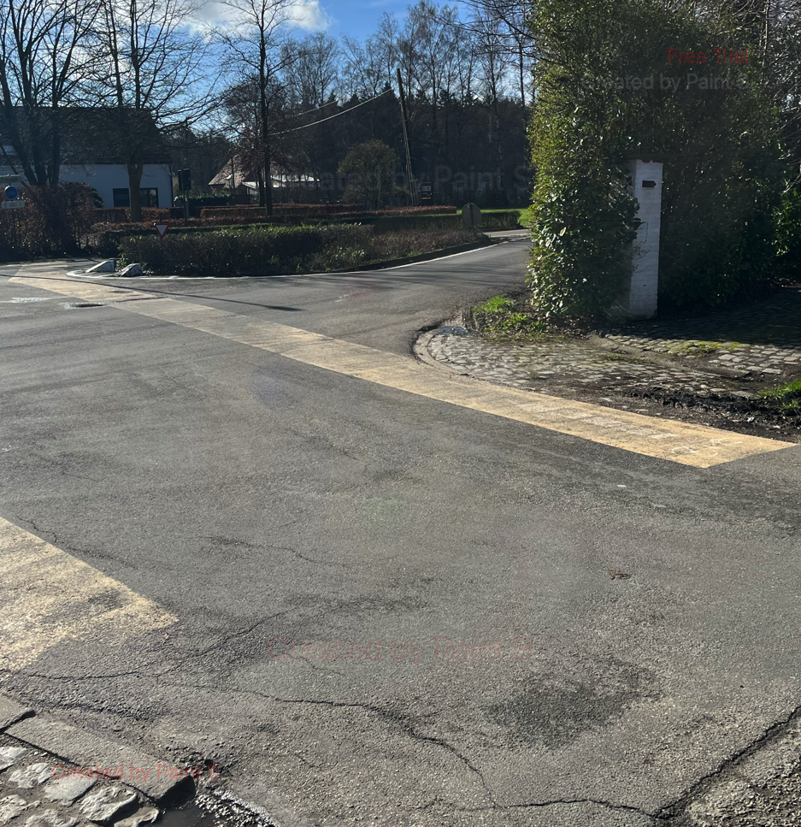
Gevaarlijke bocht
Binnenkant bloemenperk
RA Vispluk

Slide 19
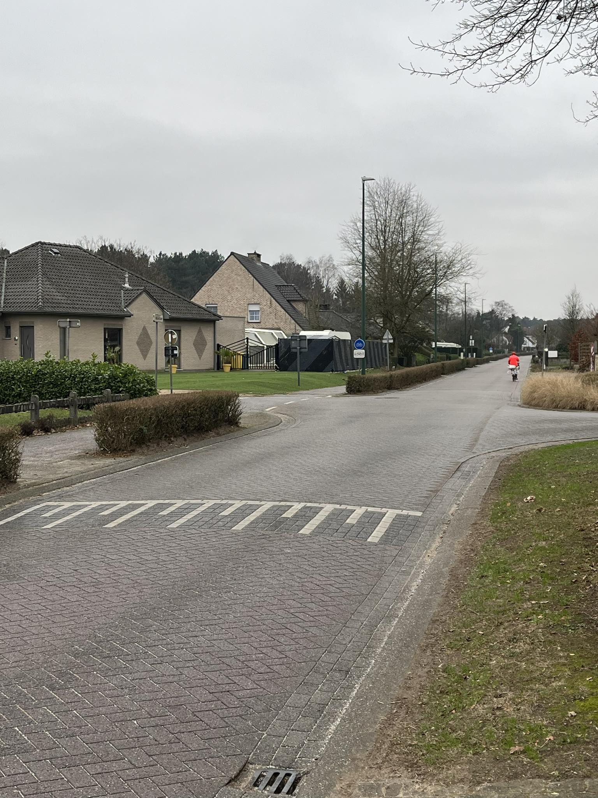
Bocht naar links op vluchtheuvel
LA Beeldekensstraat

Slide 20
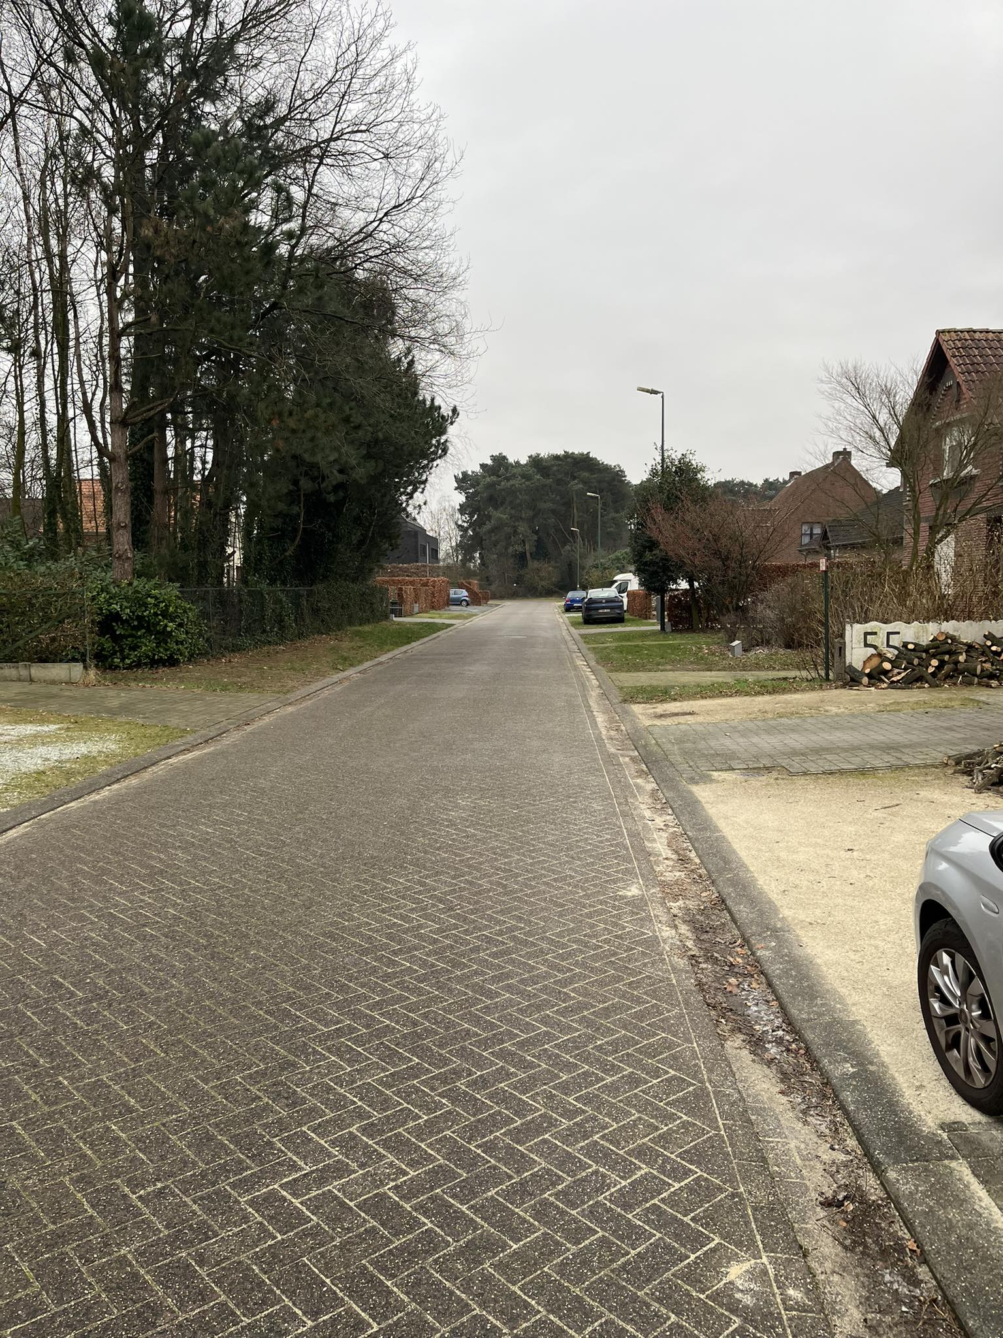
Aan bosje, punt laatste kilometer
Beeldekensstraat

Slide 21
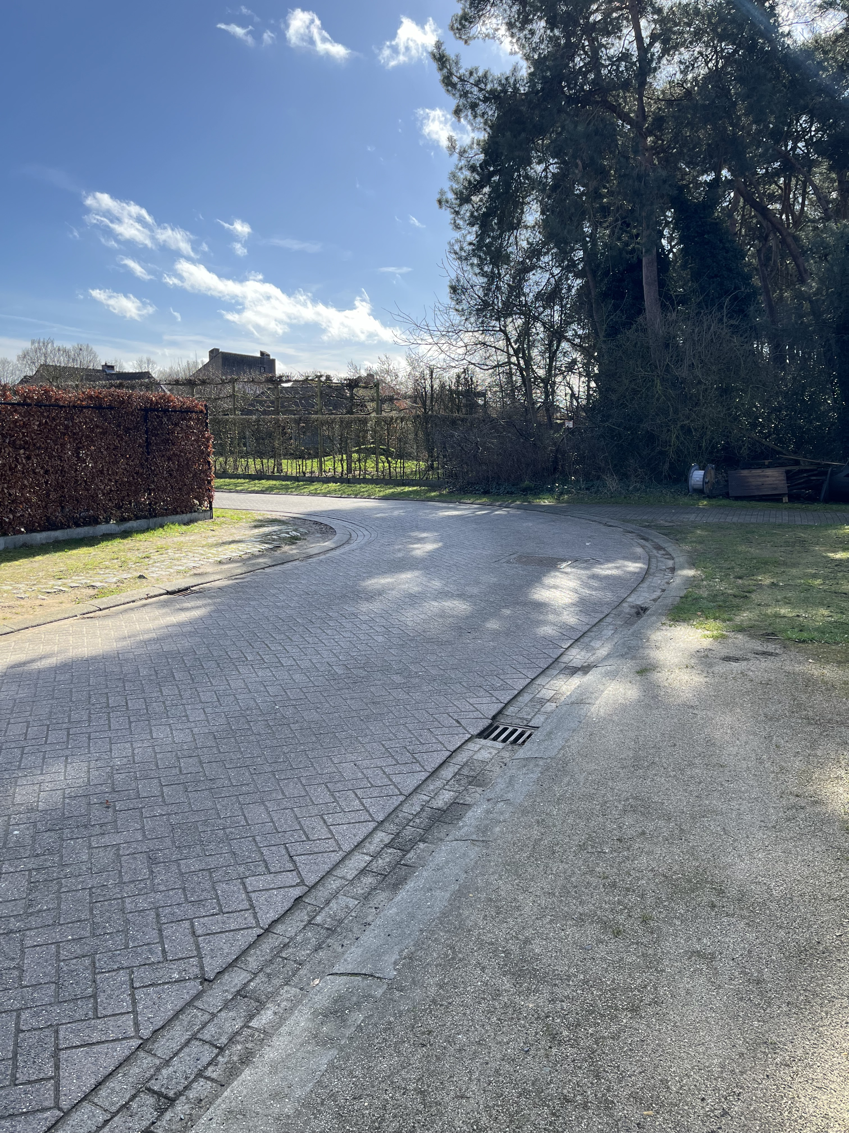
Bocht 90° links
Beeldekensstraat

Slide 22
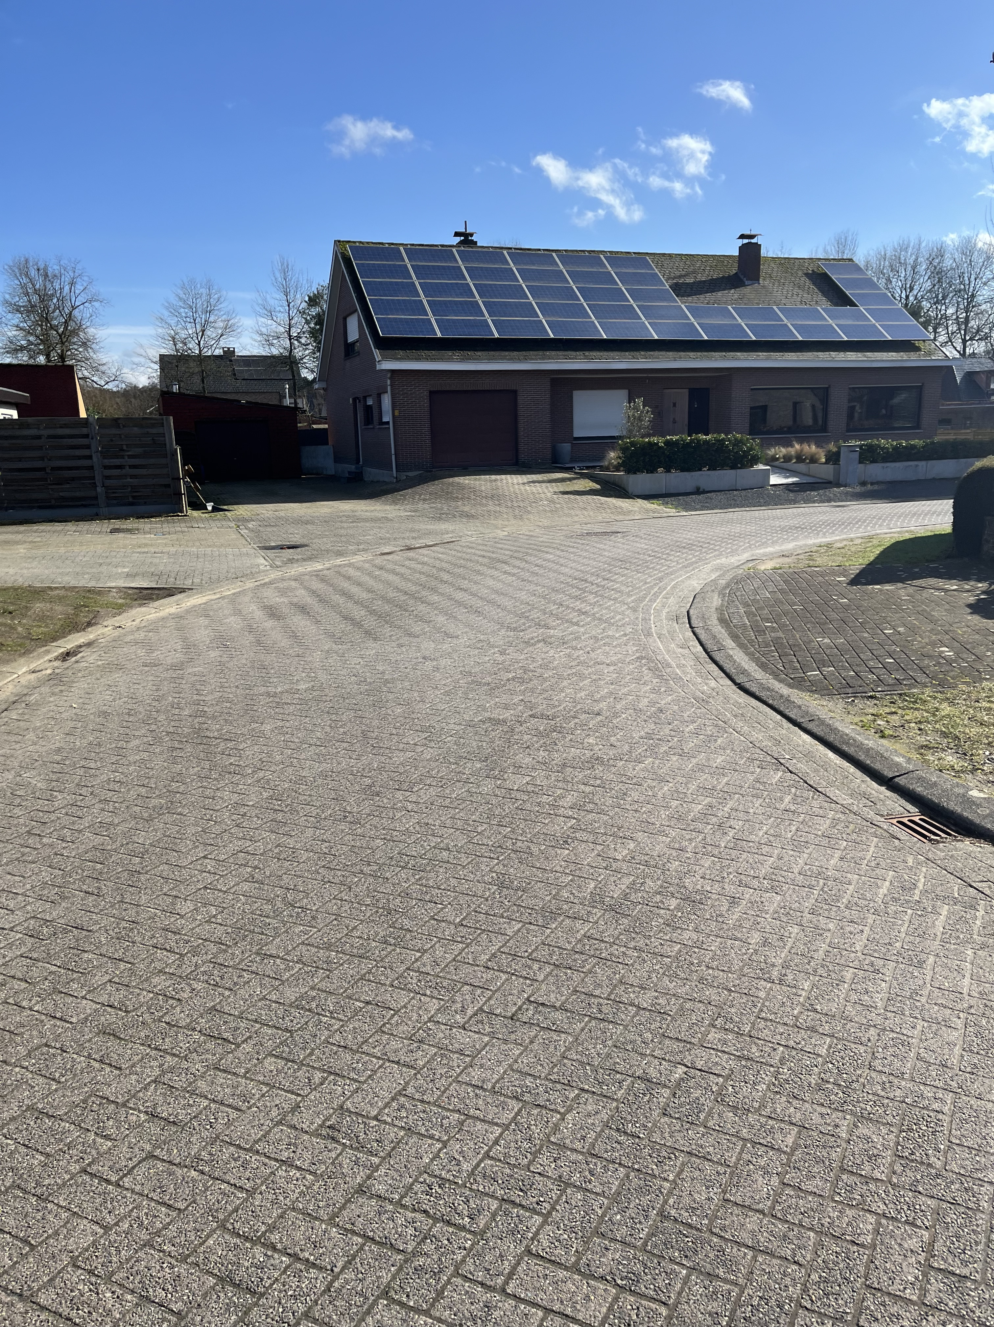
Bocht 90° rechts
Beeldekensstraat

Slide 23
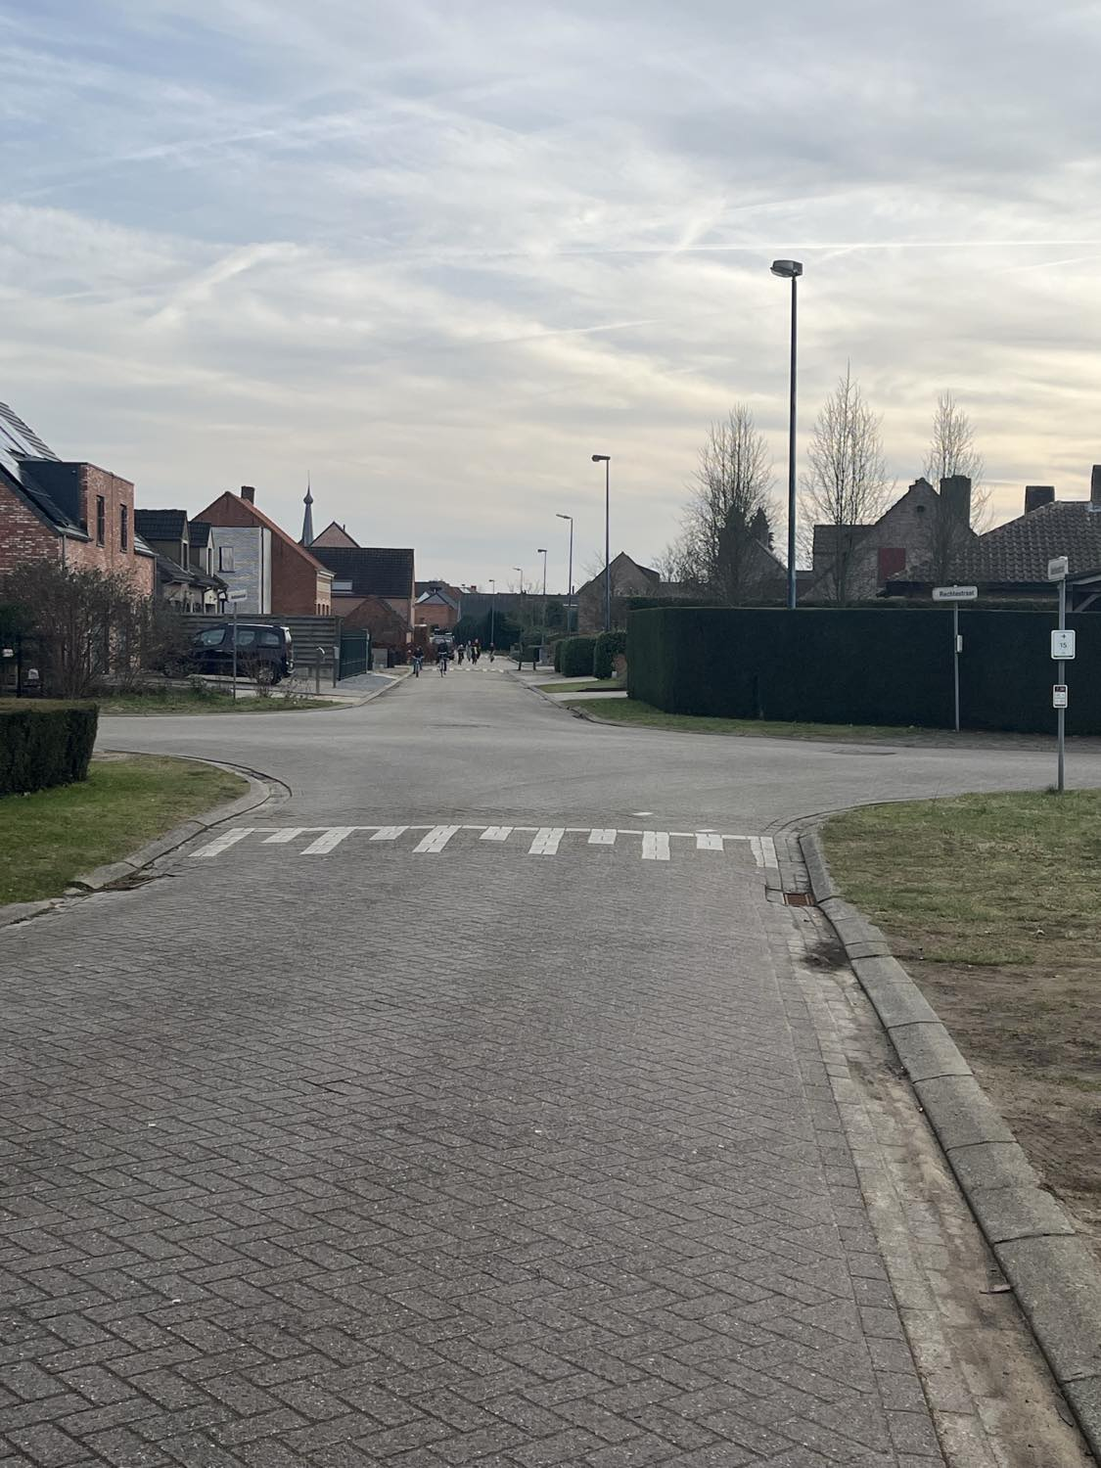
Rechtdoor over vluchtheuvel
RD Kruising Beeldekensstraat-Rechtestraat

Slide 24
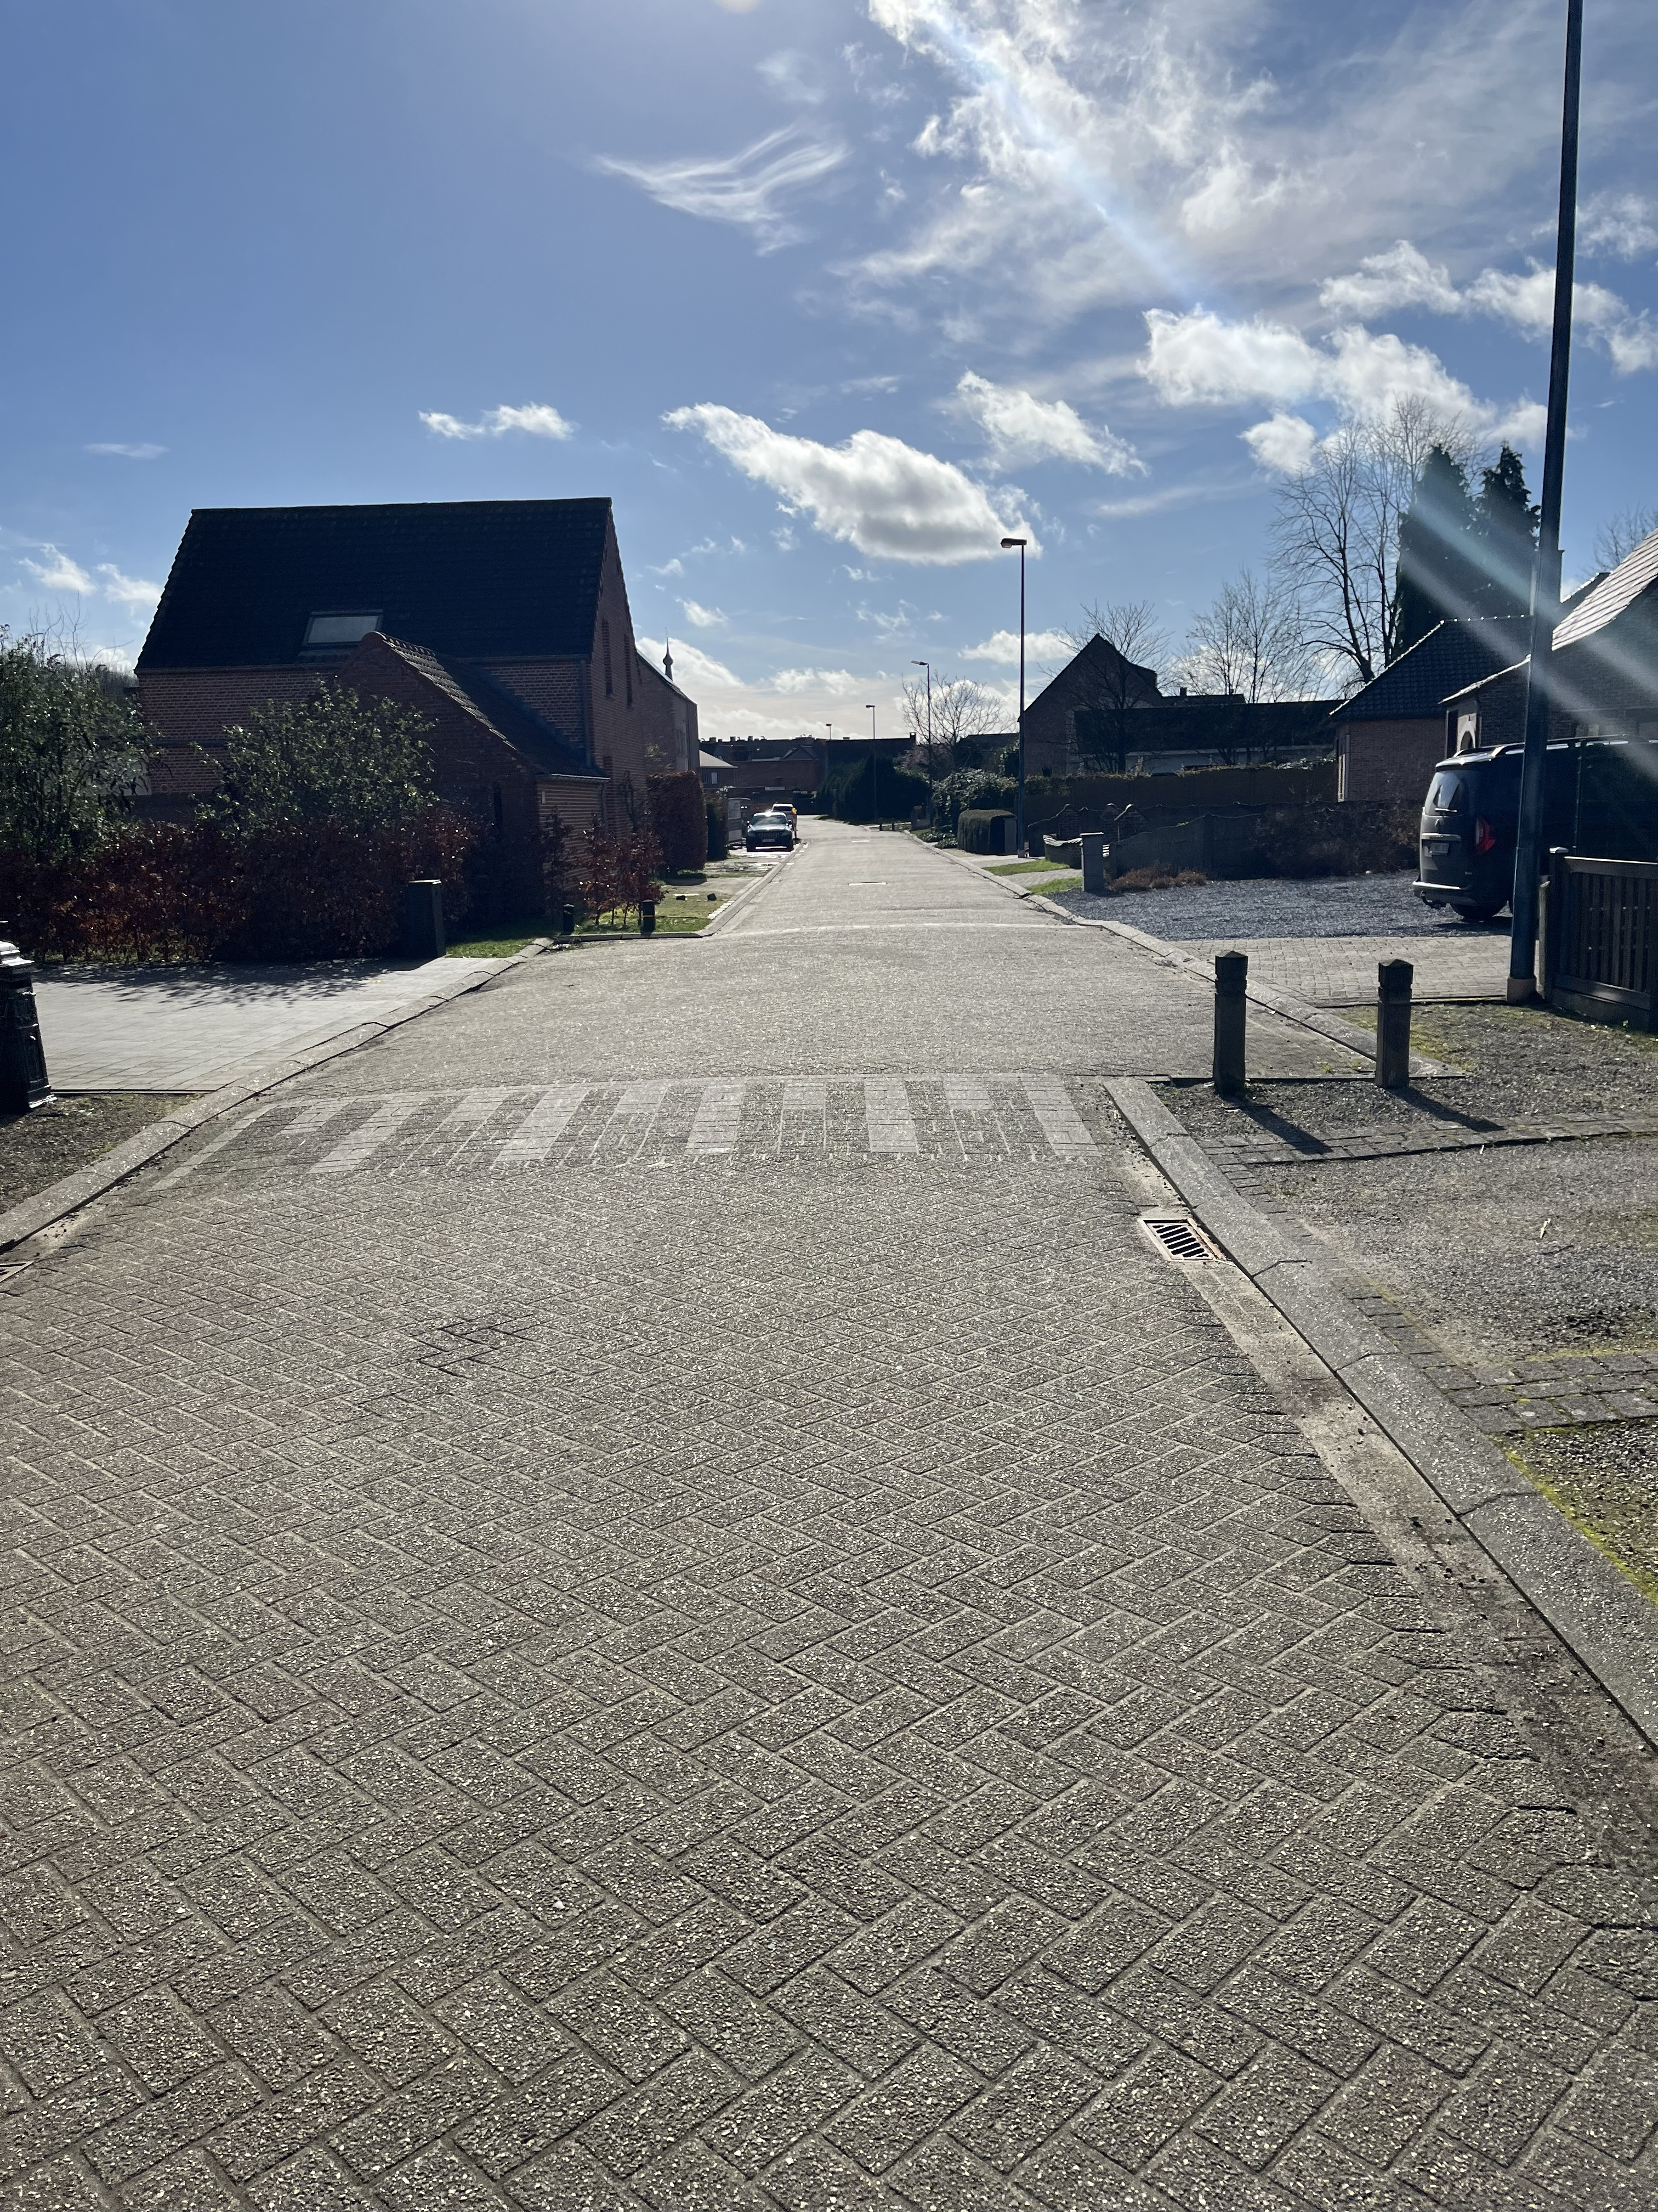
Kleine bocht in weg
Beeldekensstraat
Paaltjes!!!

Slide 25
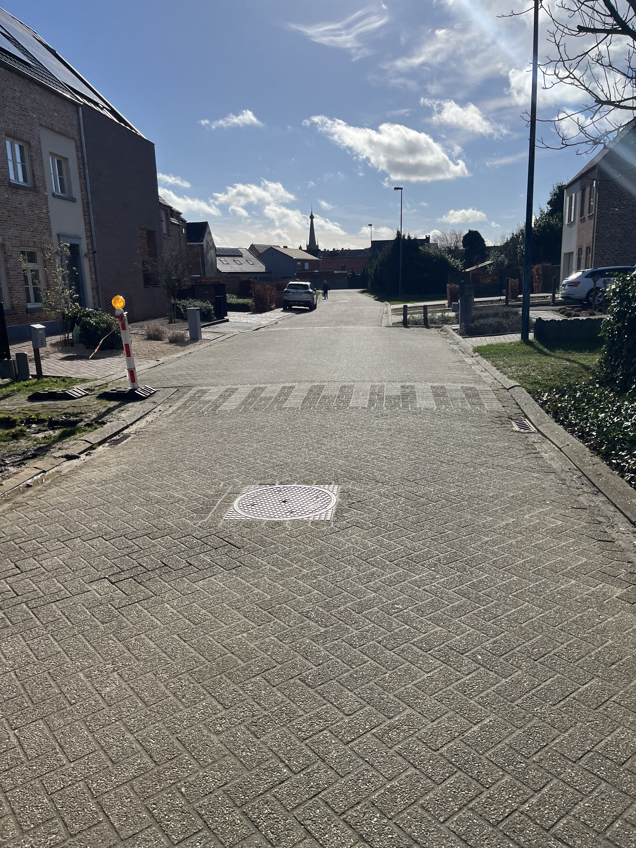
Kleine bocht in weg
Beeldekensstraat
Paaltjes!!!

Slide 26
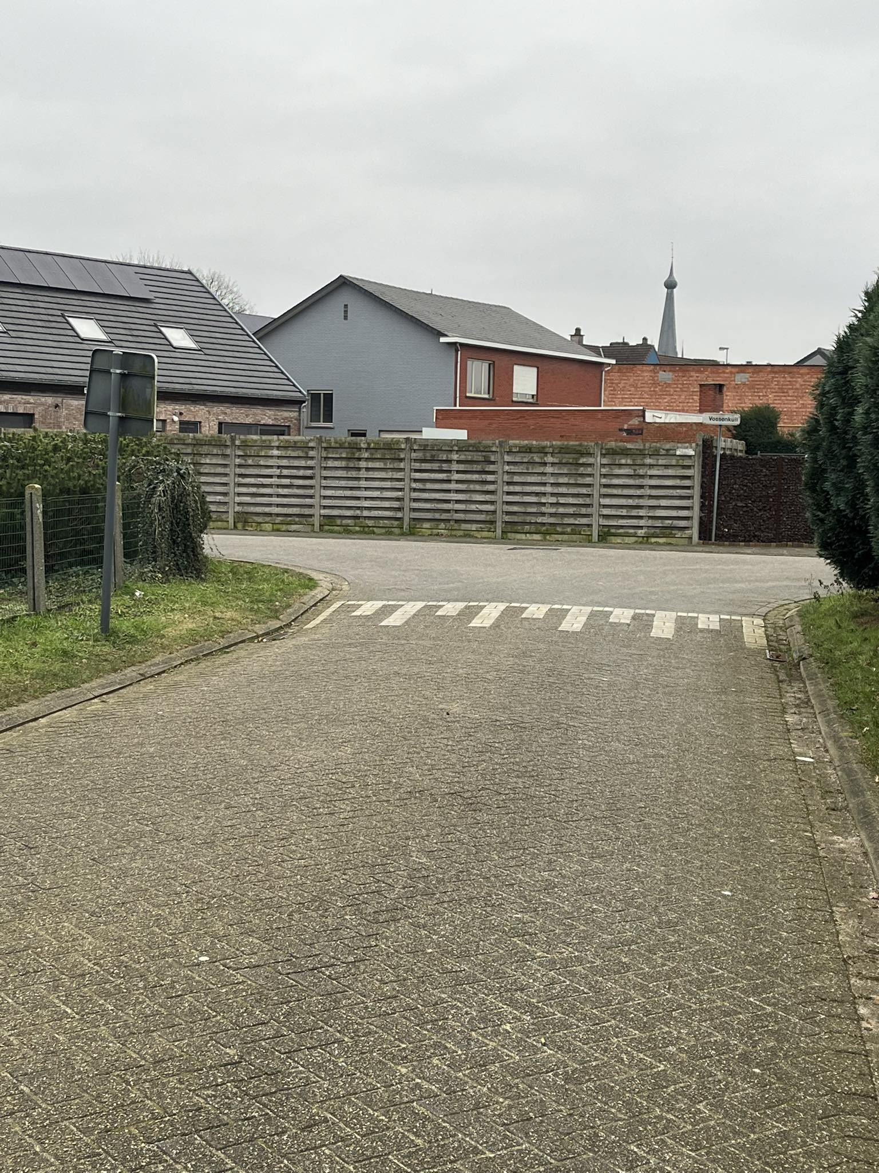
Bocht links op vluchtheuvel
LA Vossenkuil

Slide 27
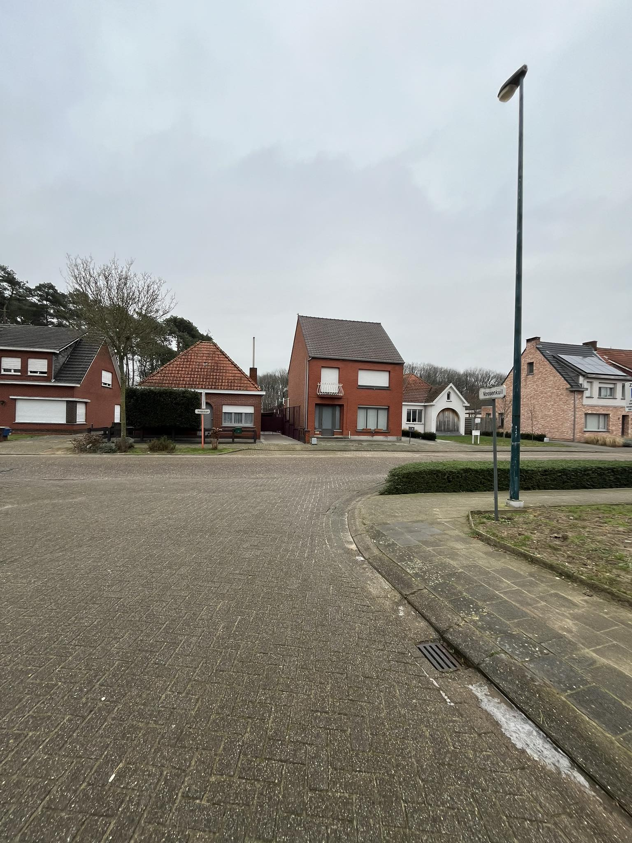
Bocht rechts
RA Kuiperstraat

Slide 28
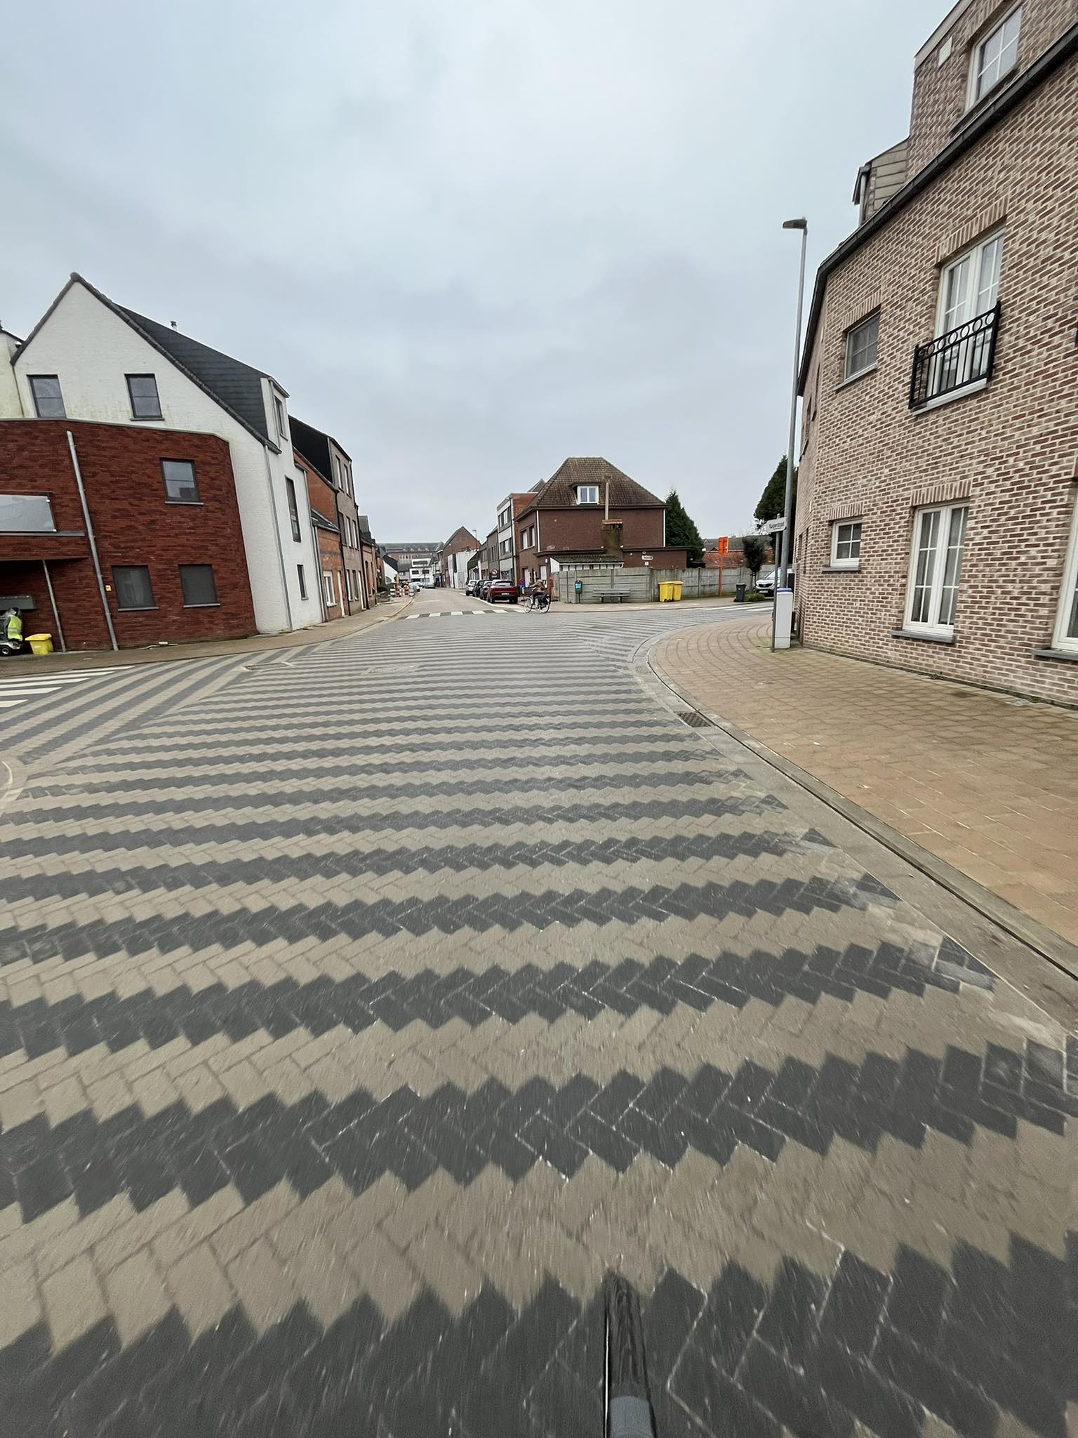
Bocht rechts, laatste rechte lijn
RA Boulevard

Slide 29
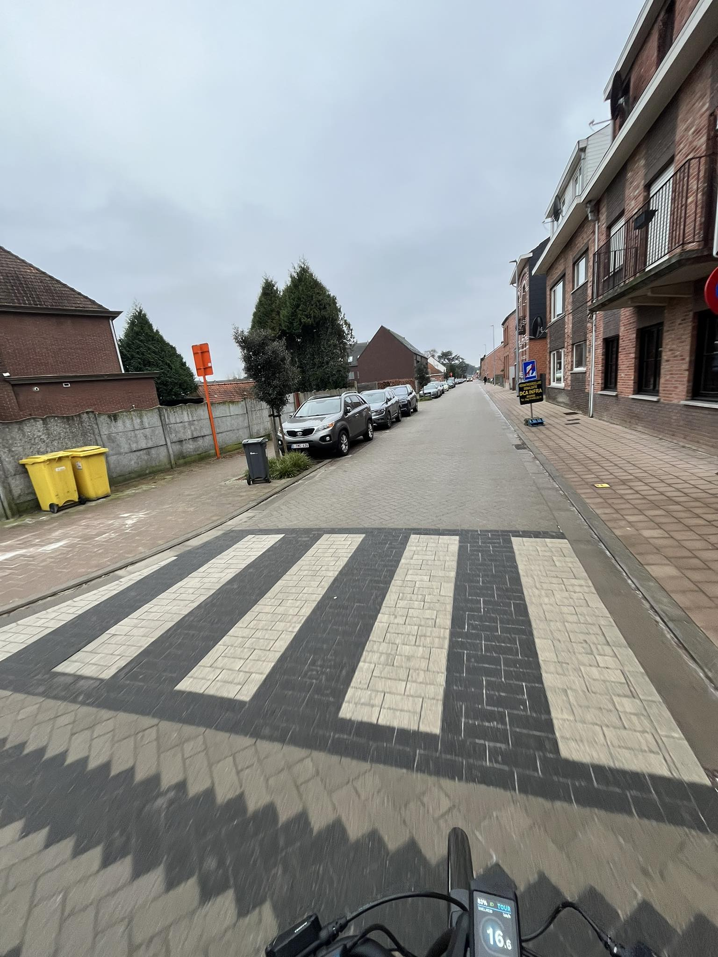
Laatste rechte lijn
200m
Boulevard

Slide 30
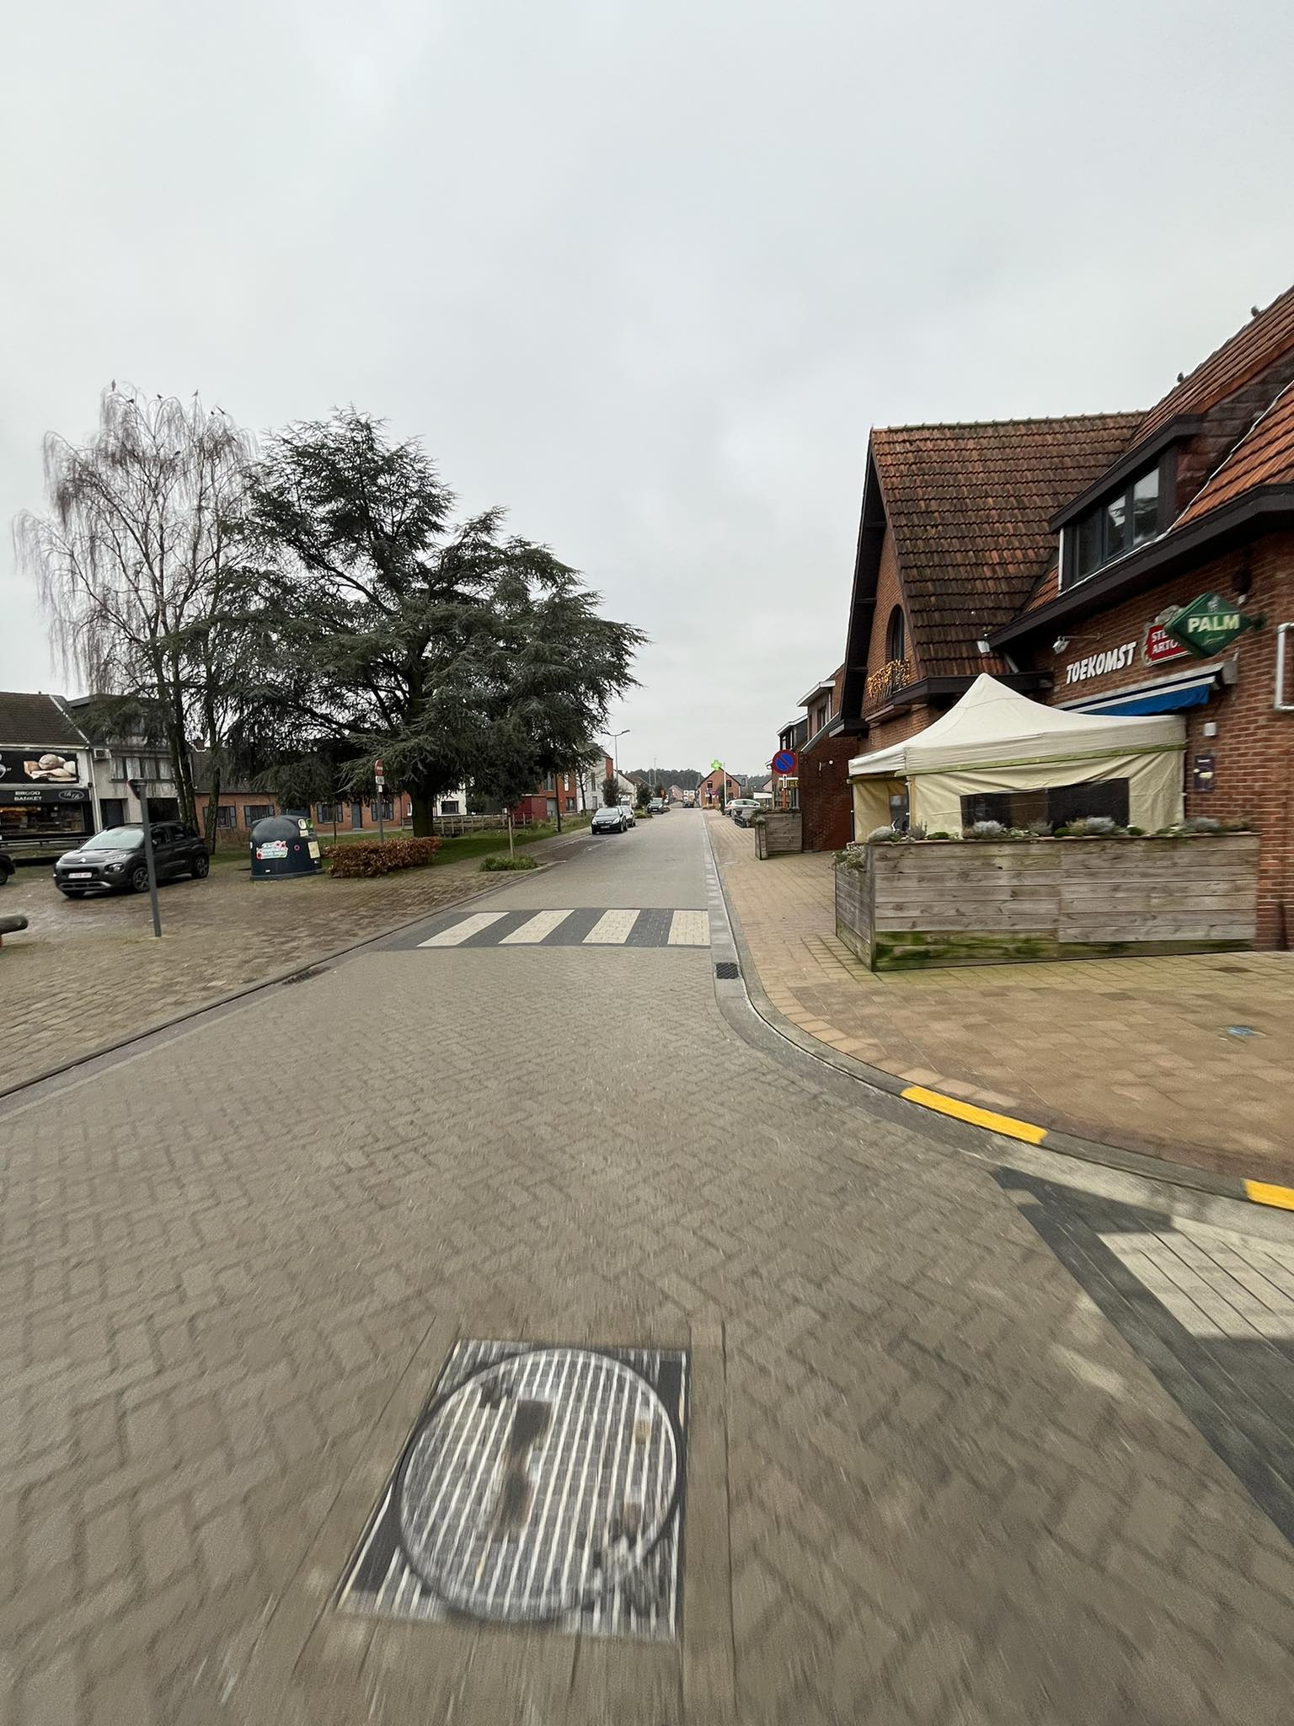
Finish net voorbij boom
Boulevard

Slide 31
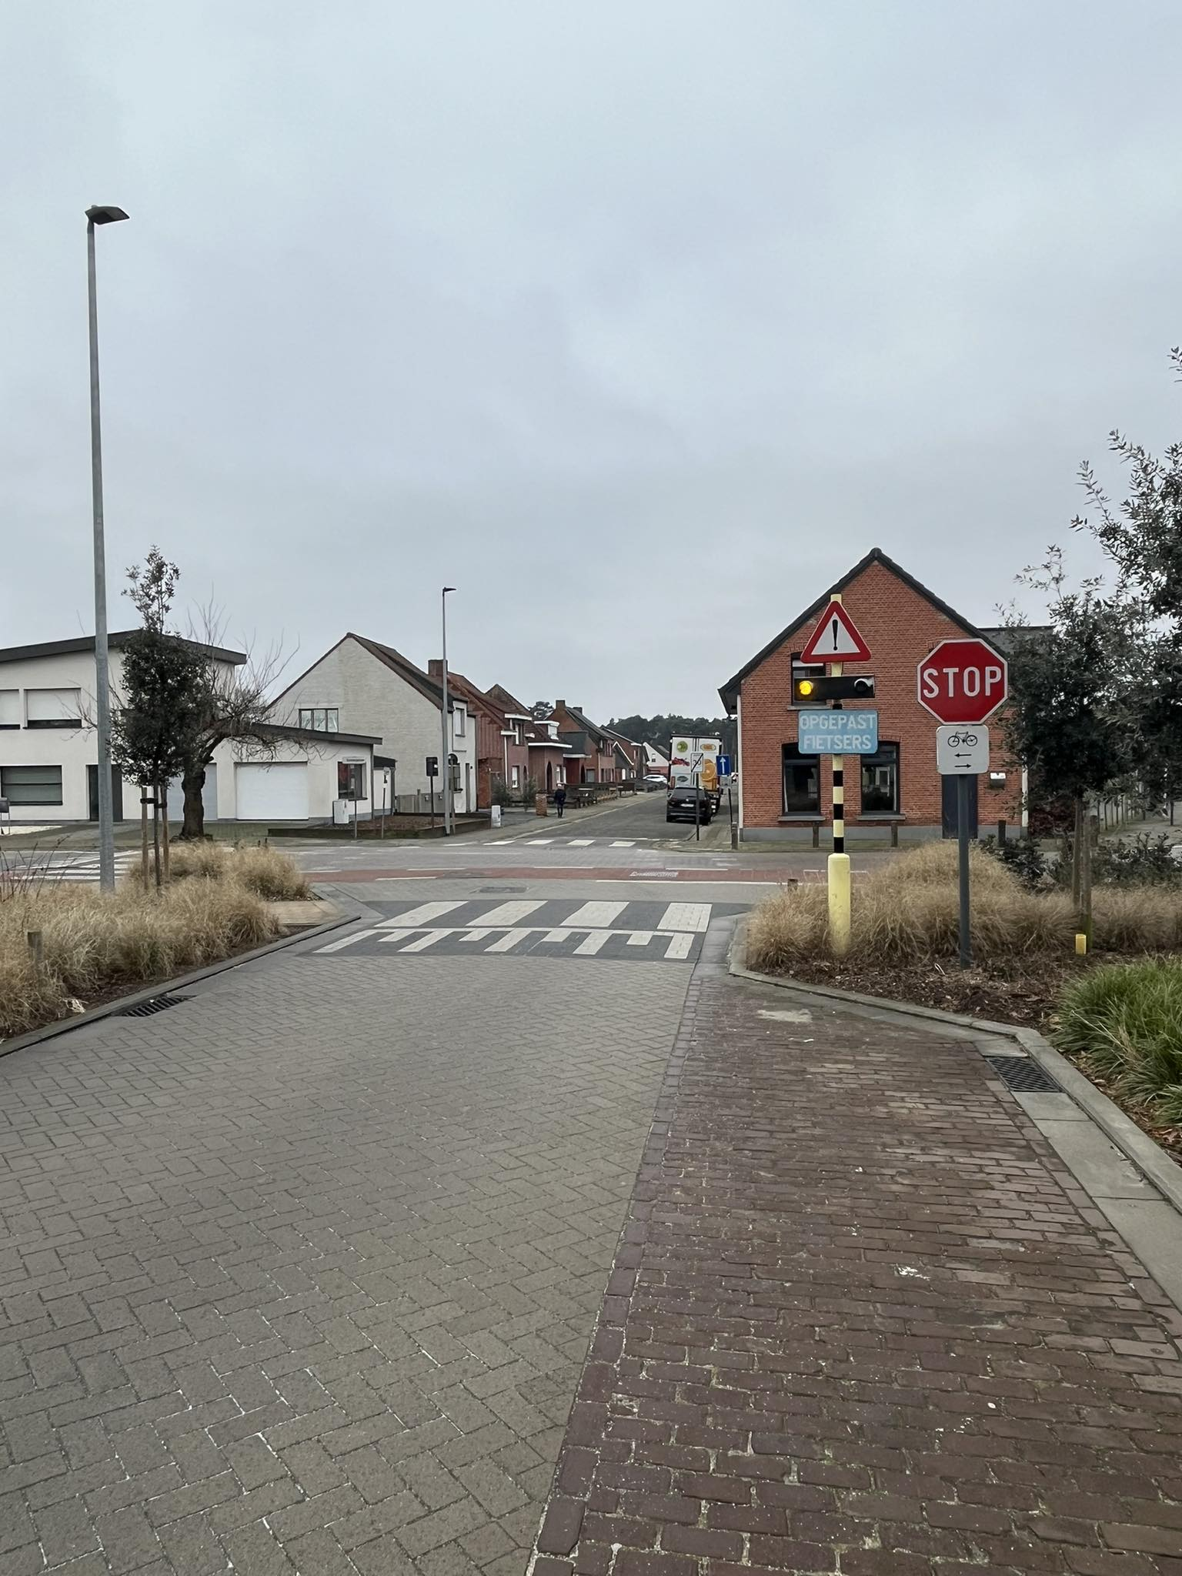
Rechtdoor over vluchtheuvel na aankomst = uitloopzone
Boulevard

Slide 32
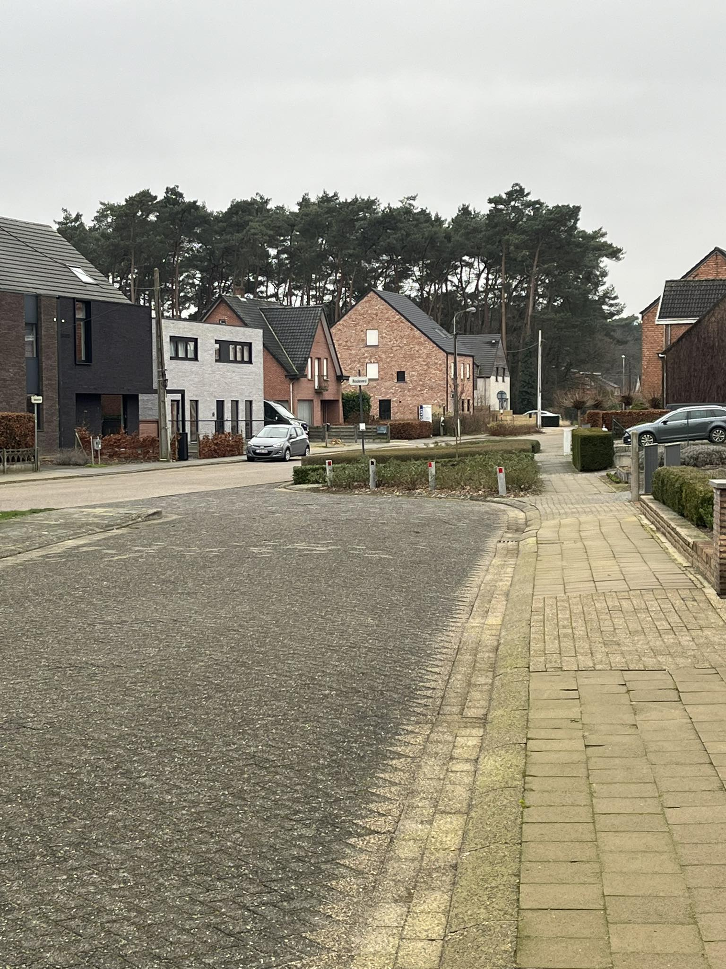
Bocht links, direct rechts
Gevaar!!!
Stuk hierna = bevoorrading
RA Kempenlaan

Slide 33
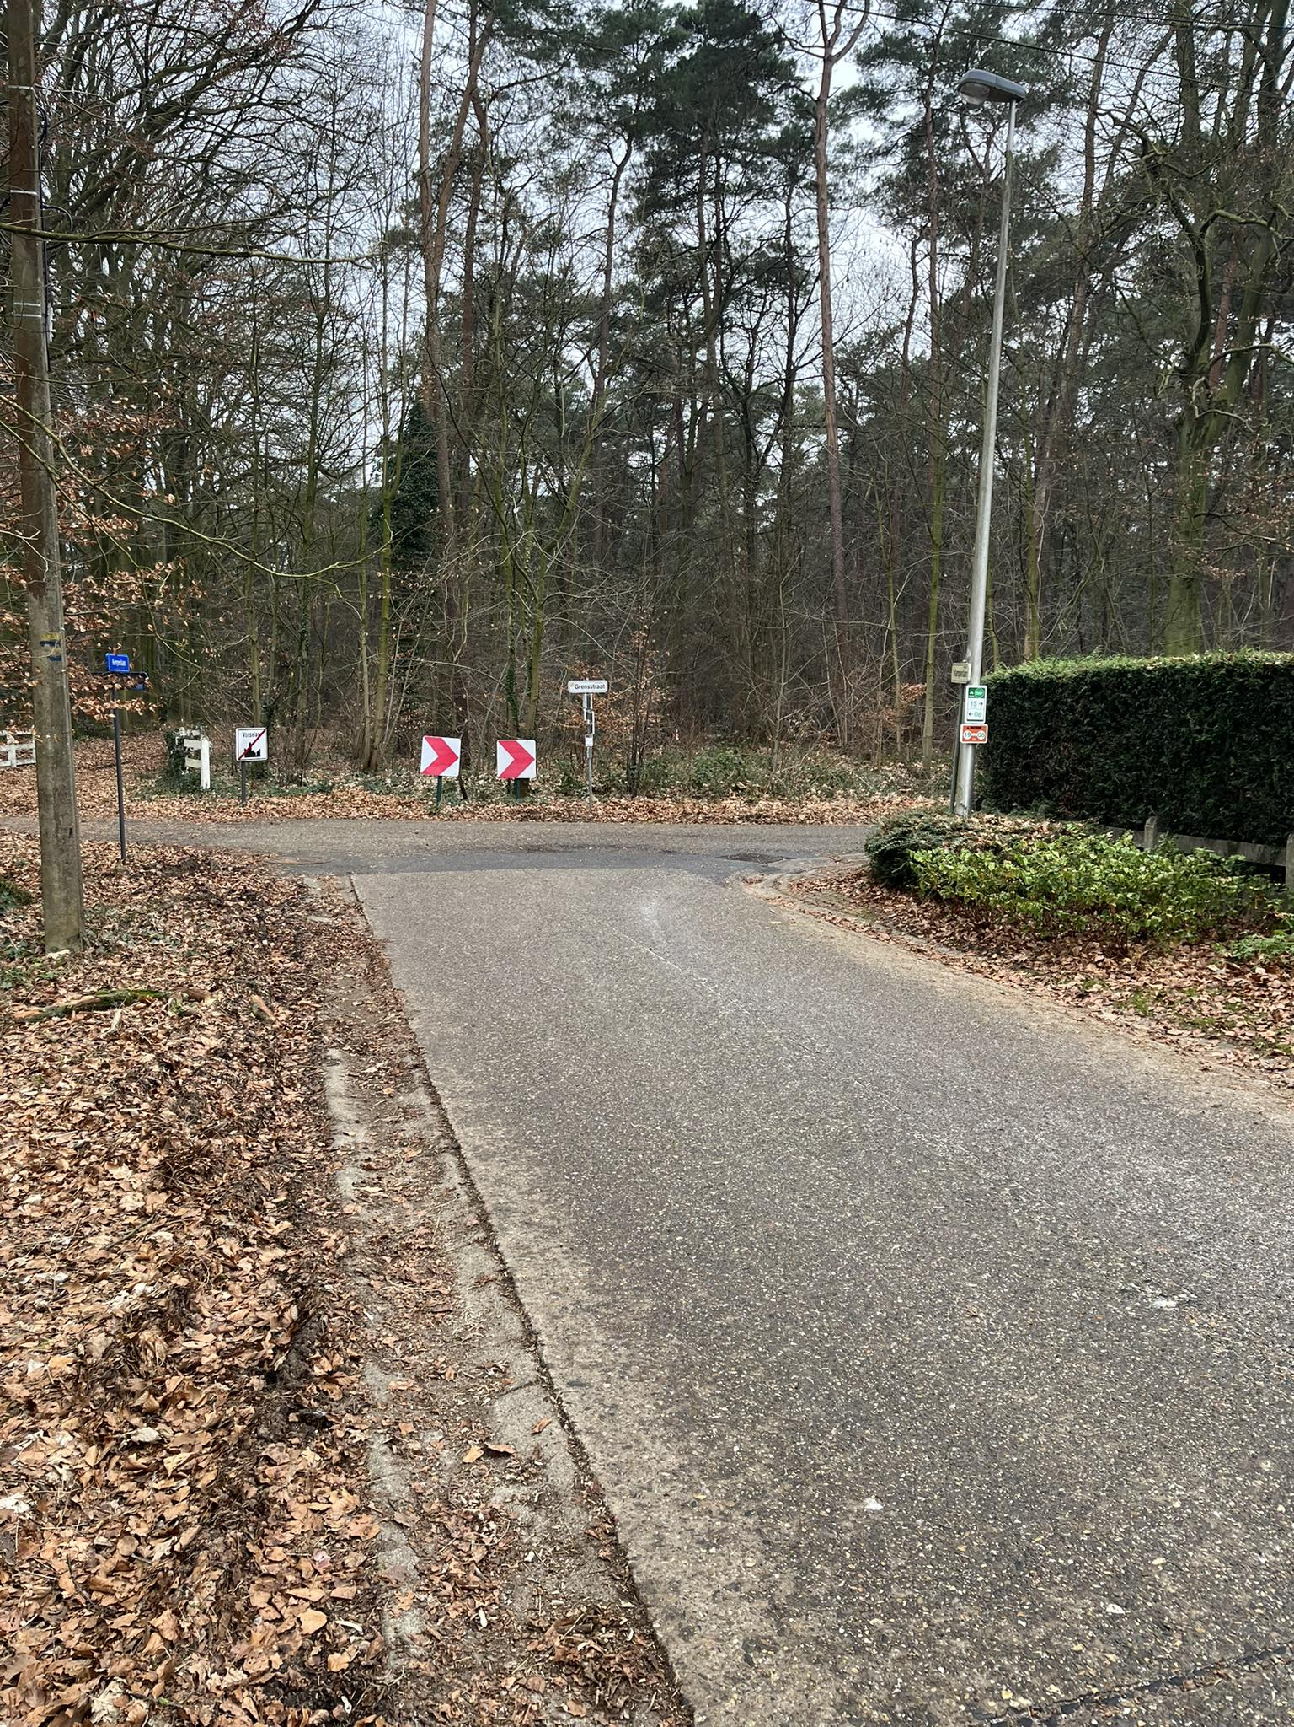
Bocht rechts
RA Grensstraat

Slide 34
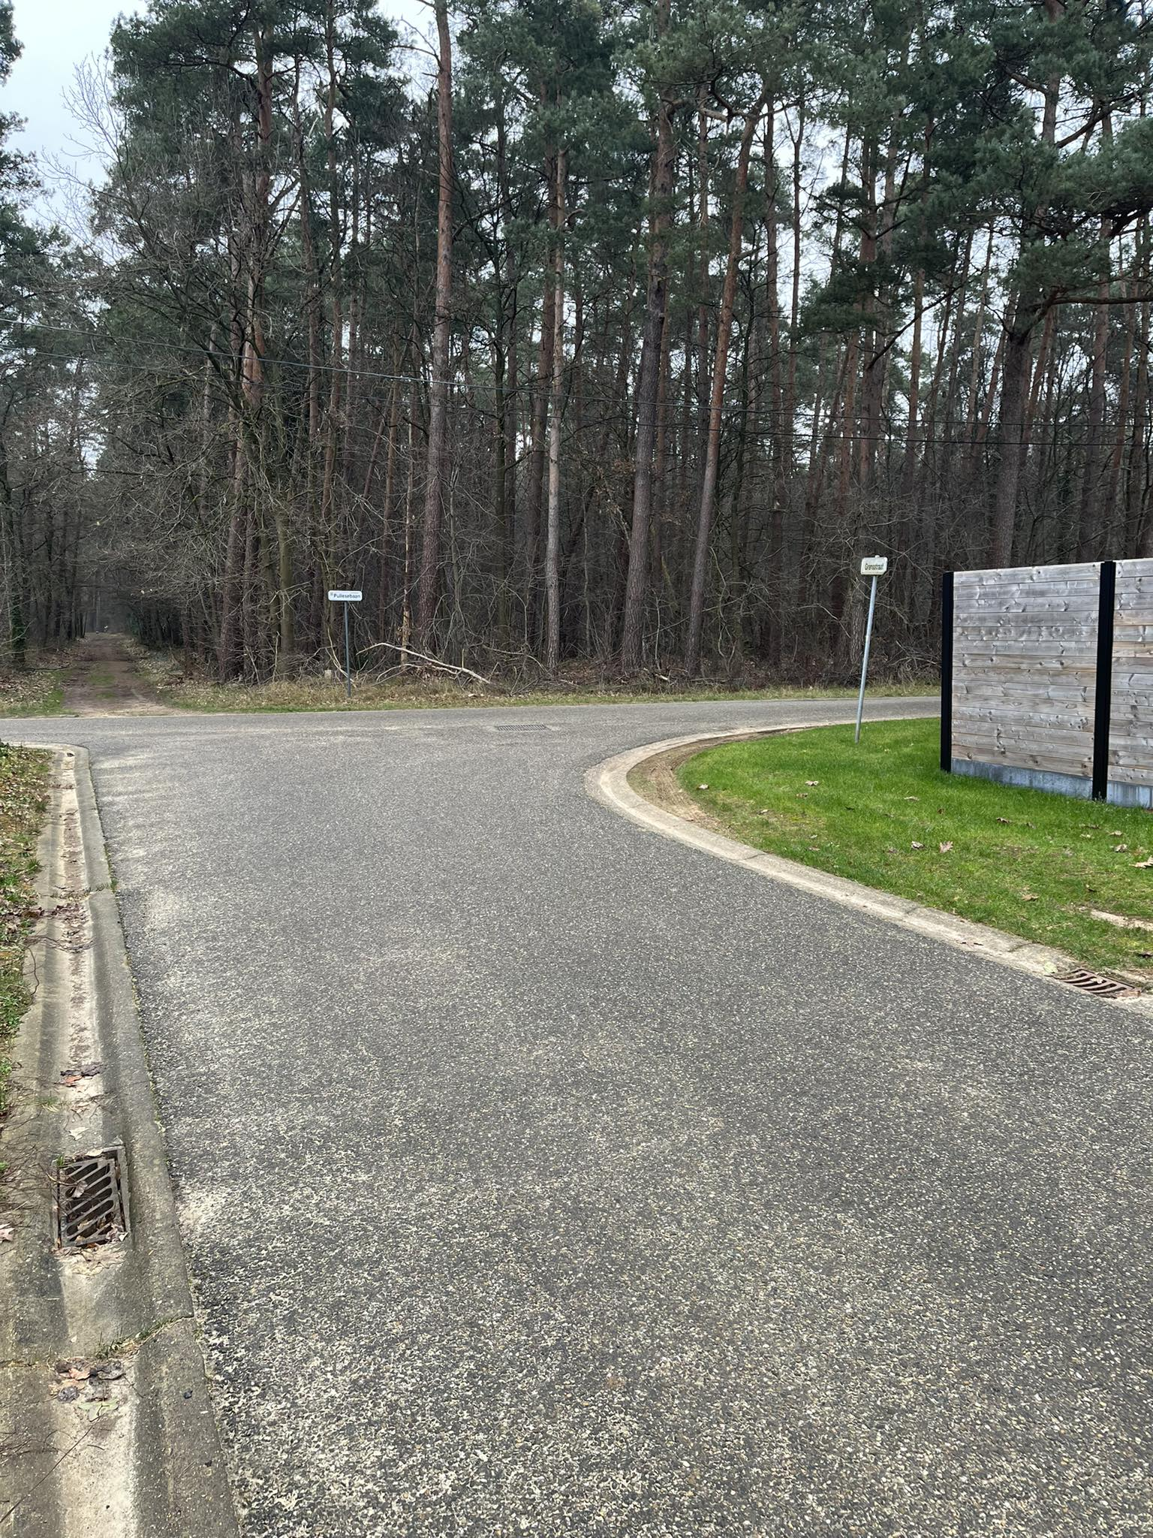
Bocht rechts
RA Pullesebaan

Slide 35
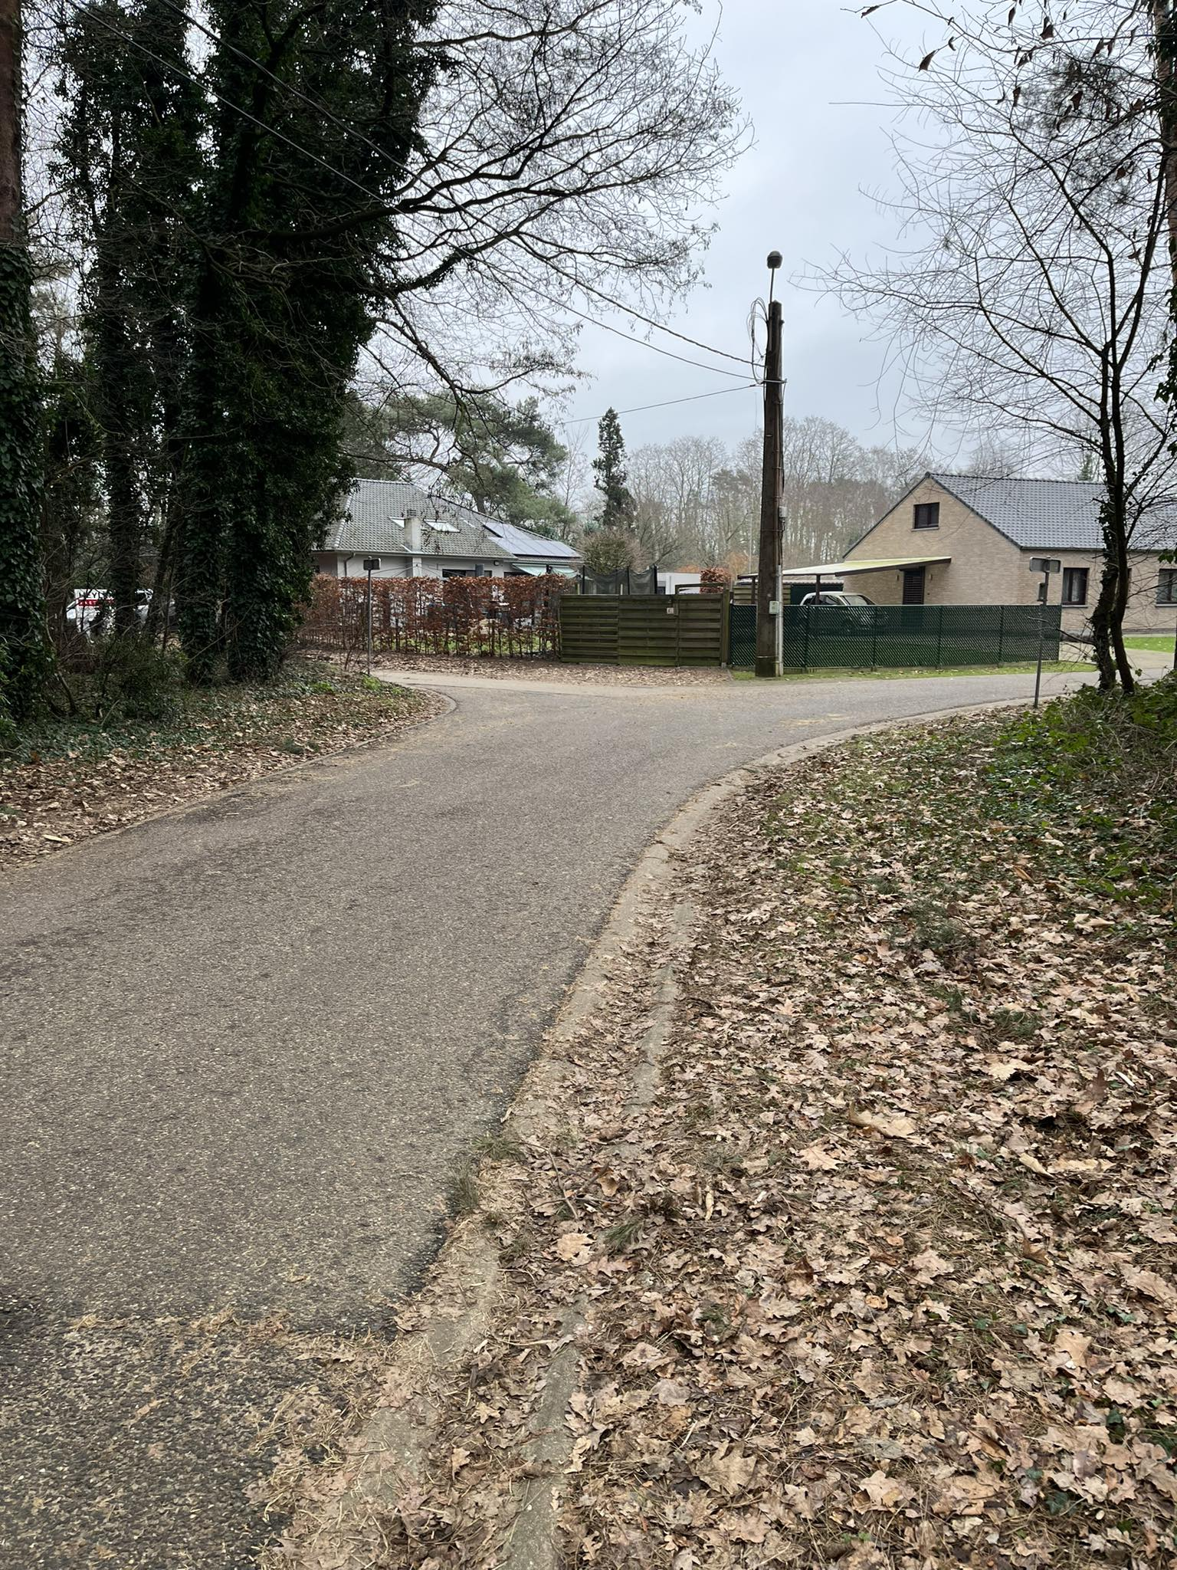
Bocht links
Weg wordt iets smaller
LA Doornlaan

Slide 36
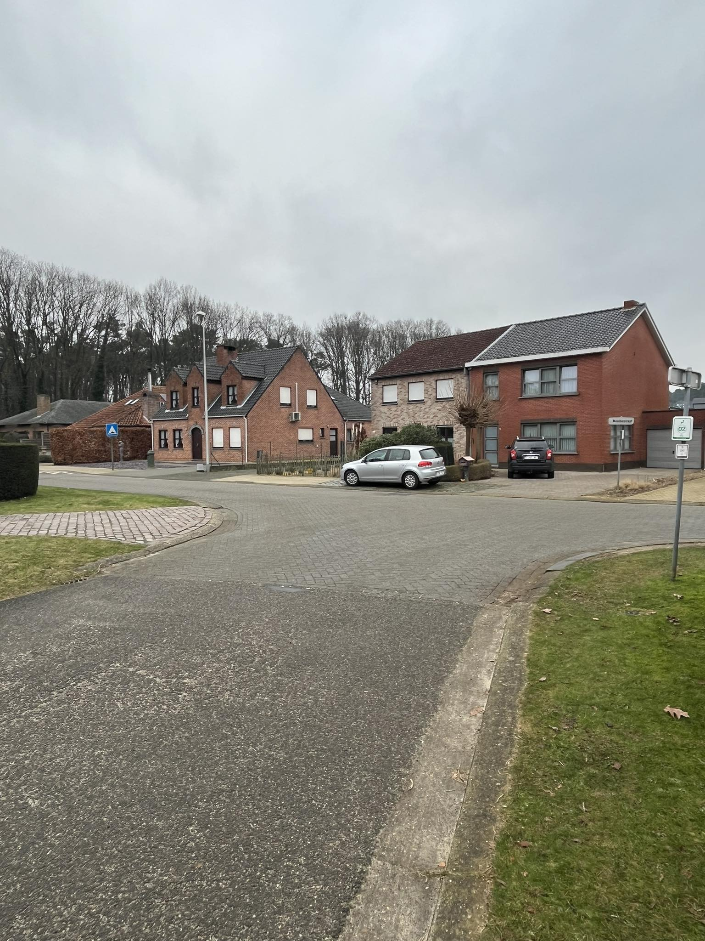
Bocht links
LA Maalderstraat

Slide 37
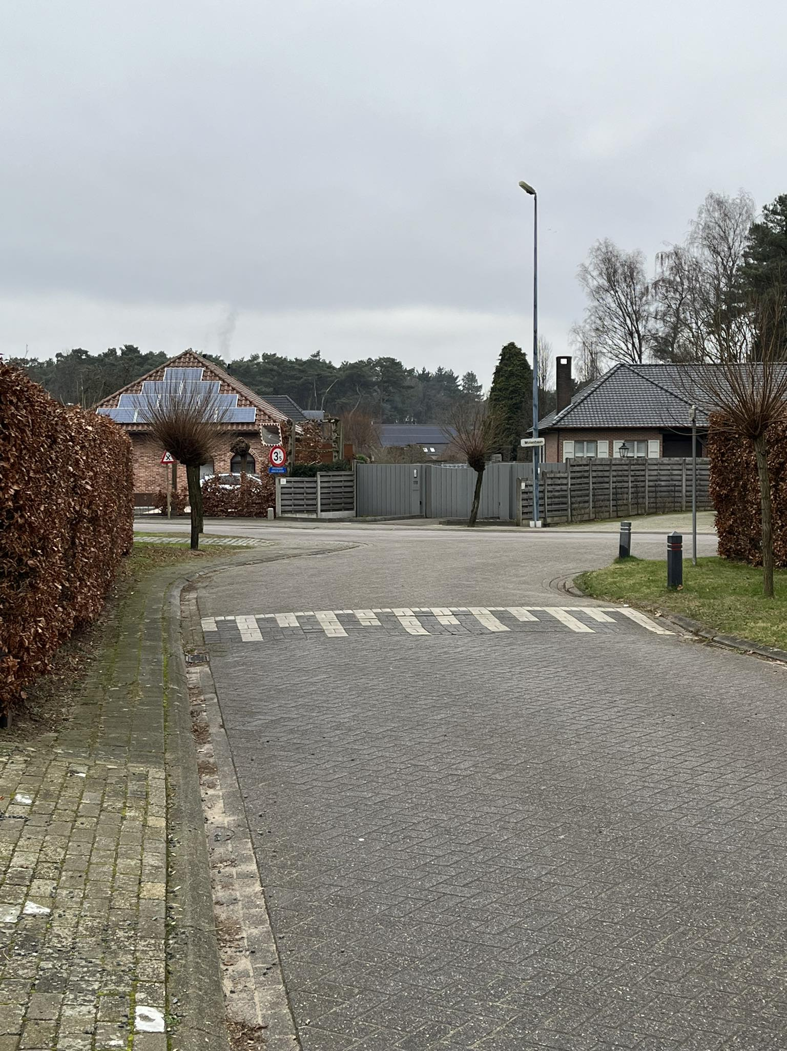
Bocht links op vluchtheuvel gevaar!!!
LA Molenbaan

Slide 38
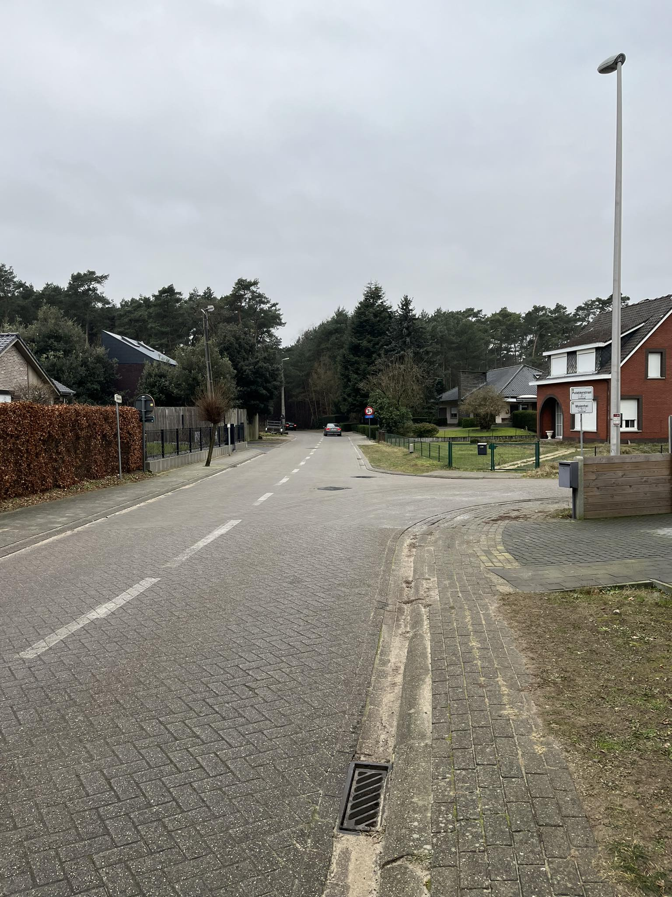
Bocht rechts lokale ronde
RA Molenhei

